Slide 1

Программа повышения квалификации "Корпоративный секретарь" в online-формате
Обучение корпоративному праву юристов, бухгалтеров, директоров и собственников компаний
- удостоверение о повышении квалификации государственного образца;
- преподаватели курса - лучшие эксперты по корпоративному праву России;
- онлайн и офлайн форматы обучения;
- бесплатное членство в Национальной ассоциации корпоративных юристов;
- помощь в трудоустройстве.

Slide 2



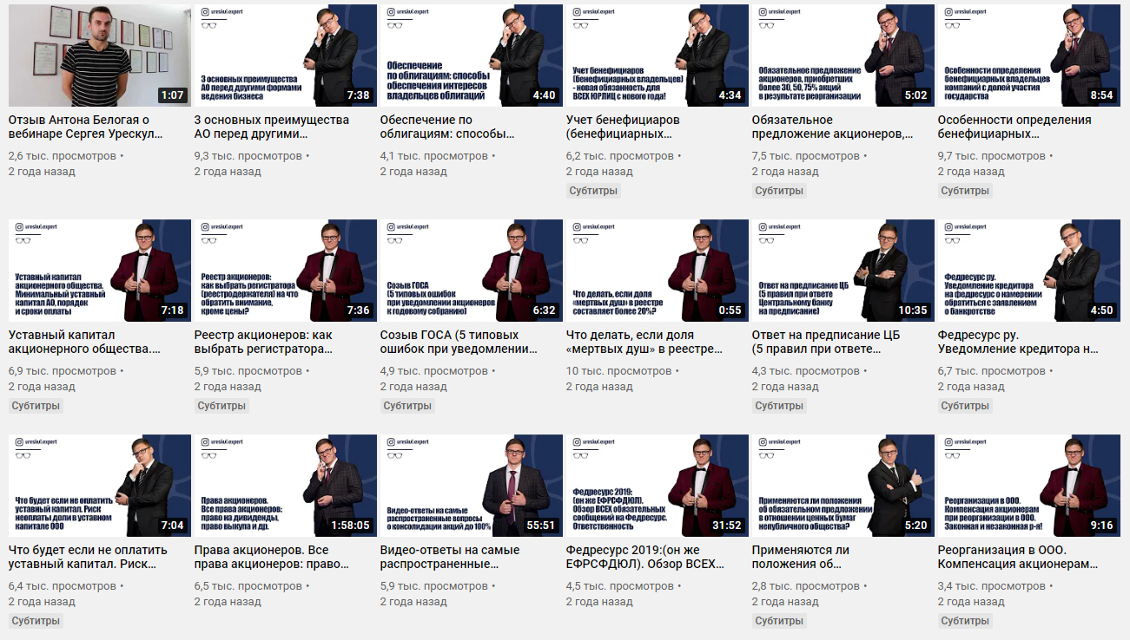
Вы получите после обучения:
— удостоверение государственного образца о повышении квалификации;
— пакет методических материалов, памяток, шаблонов документов;
— записи всех видеоуроков;
— бесплатное членство в сообществе корпоративных юристов сроком на 3 года.

Slide 3
 | Польза для юриста
 | Восполните пробел знаний в области корпоративного права
 | Научитесь проводить корпоративные процедуры без нарушений законодательства
 | Получите необходимые в работе корпоративного юриста шаблоны документов, памятки, чек-листы, разработанные членами Национальной ассоциации корпоративных юристов
 | Получите доступ к платформе бесплатного информирования обо всех изменениях корпоративного права
 | Получите доступ к закрытому сообществу корпоративных юристов
 | Получите консультацию ведущего преподавателя курса по любому вопросу корпоративного права на вашем предприятии
 | Получите личное менторство ведущего преподавателя курса на 1 год для контроля ваших действий как корпоративного юриста
 | Выйдете на более высокий профессиональный уровень
 | Получите возможность больше зарабатывать за счет дополнительных проектов, а также за счет увеличения заработной платы
 | Сможете претендовать на повышение в должности
 | Получите удостоверение о повышении квалификации государственного образца
 | Сможете получить налоговый вычет за пройденное обучение
 | Польза для руководителей и собственников предприятий
 | Узнаете истинную компетенцию вашего юриста
 | Поймете, сможет ли ваш юрист защищать вас и вашу компанию от большого количества ответственности и штрафов или его нужно уволить и нанять другого
 | Перестанете проигрывать суды в области вопросов корпоративного законодательства
 | Получите полный аудит ошибок на вашем предприятии в вопросах соблюдения требований корпоративного права
 | Ваш юрист сможет проходить обучение без ущерба для текущих задач
 | Получите возможность контроля за процессом обучения вашего сотрудника. Некоторые темы сможете изучать совместно.
 | После обучения ведущий преподаватель даст рекомендации по квалификации обучаемого сотрудника.
 | Сможете оформить личное менторство ведущего преподавателя курса на 1 год для контроля действий вашего сотрудника в качестве корпоративного юриста
 | Сможете лично пообщаться с ведущим преподавателем курса по любому вопросу корп. права на вашем предприятии
 | Сможете получить для вашего предприятия сертификат соответствия требованиям действующего законодательства
 | Ваш сотрудник будет обучен по программе с удостоверением о повышении квалификации государственного образца
 | Получите рекомендации о прохождении курса от других руководителей компаний

Slide 4

Преимущества online-формата обучения
Конкретная информация, подобранная на основе практики и действующего законодательства;
Контроль за усвоением материала со стороны ведущего преподавателя;
Домашние задания;
Обратная связь по каждому уроку;
Экспертное сопровождение ученика после обучения, рекомендации ведущего преподавателя;
Поощрения за правильно выполненные домашние задания;
Видео и аудиоформат уроков;
Презентации, шаблоны документов, памятки к урокам;
Возможность прохождения обучения в комфортном темпе в любое время суток;
Возможность оформления беспроцентной рассрочки платежа на срок до 6 мес.;
Бессрочный доступ к личному кабинету с видеоуроками;
Возможность прохождения обучения несколькими сотрудниками от 1 компании.

Slide 5


УЧЕБНАЯ ПРОГРАММА повышения квалификации
«Корпоративный секретарь в системе корпоративного управления акционерных обществ»
РАЗДЕЛ 1. Институт корпоративного секретаря в российских акционерных обществах
Тема 1.1. Компетенция и основные функции корпоративного секретаря. | Вопросы, раскрывающие содержание темы: Полномочия и функции уполномоченного лица, основной задачей которого является обеспечение соблюдения органами управления и должностными лицами Общества процедурных требований, гарантирующих реализацию прав и законных интересов акционеров Общества. Организация взаимодействия Общества с его акционерами и Советом директоров Общества.
Тема. 1.2. Формирование системы корпоративного управления в российских акционерных обществах. Деятельность корпоративного секретаря по развитию практики корпоративного управления. | Вопросы, раскрывающие содержание темы: Рассмотрение сущности, роли и объективной необходимости развития корпоративного управления. Этапы становления и проблемы корпоративного управления в России. Правовое регулирование организационных форм корпоративных отношений в рамках одной организации.
Тема 1.3. Назначение корпоративного секретаря акционерного общества и прекращение его полномочий. Аппарат корпоративного секретаря общества и его инструментарий. | Вопросы, раскрывающие содержание темы: Регламентация деятельности корпоративного секретаря. Назначение корпоративного секретаря и прекращение его деятельности. Права и ответственность корпоративного секретаря в системе корпоративного управления общества.

Slide 6
РАЗДЕЛ 2. Общее собрание акционеров. Деятельность корпоративного секретаря в процессе подготовки, созыва и проведения общего собрания
Тема 2.1. Общее собрание акционеров: место в системе корпоративного управления акционерного общества. Формы общего собрания. | Вопросы, раскрывающие содержание темы: Компетенции общего собрания акционеров. Вопросы формирования иных органов управления. Принципы подотчетности общему собранию акционеров. Правила функционирования органа.
Тема 2.2. Организация и проведение общего собрания акционеров. | Вопросы, раскрывающие содержание темы: Требования к информационному обеспечению участников общего собрания: порядок и сроки уведомления акционеров о проведении собрания. Порядок предоставления информации (материалов) лицам, имеющим право на участие в общем собрании. Объем информации, предоставляемой к годовому общему собранию акционеров. Право на участие в общем собрании акционеров. Участие в собрании профессиональных участников ценных бумаг. Органы общего собрания акционеров: порядок избрания и функционирования. Особенности определения кворума на общем собрании акционеров: ограничения в праве голосования. Порядок идентификации, авторизации, регистрации лиц, участвующих в общем собрании без присутствия в месте проведения общего собрания. Удостоверение решений, принимаемых на общем собрании акционеров: правовое положение регистратора общества и нотариуса на собрании. Порядок голосования и принятия решений. Особенности голосования по определенным вопросам повестки дня. Признание привилегированных акций голосующими. Особенности проведения общего собрания акционеров в форме заочного голосования.
РАЗДЕЛ 3. Участие корпоративного секретаря в формировании персонального состава совета директоров акционерного общества
Тема 3.1. Структура совета директоров: требования к количественному и персональному составу. | Вопросы, раскрывающие содержание темы: Роль и функции совета директоров. Полномочия совета директоров. Правила формирования совета директоров. Принципы организации успешного функционирования системы корпоративного управления.

Slide 7
Тема 3.2. Планирование работы совета директоров: функции и компетенции корпоративного секретаря. | Вопросы, раскрывающие содержание темы: Принципы составления плана работы корпоративного секретаря. Основы планирования графика проведения основных корпоративных процедур. Задачи и полномочия корпоративного секретаря в процессе планирования системы корпоративного управления общества.
Тема 3.2. Планирование работы совета директоров: функции и компетенции корпоративного секретаря. | Вопросы, раскрывающие содержание темы: Обеспечение консультационной функции в период подготовки и проведения совета директоров. Контроль исполнения требований корпоративного законодательства. Обеспечение доступа к документам, учет поступивших бюллетеней, контроль за работой счетной комиссии, подготовка проекта отчета. Взаимодействие с регистратором.
РАЗДЕЛ 4. Практические аспекты квалификации и одобрения экстраординарных сделок. Роль корпоративного секретаря в совершении крупных сделок и сделок с заинтересованностью
Тема 4.1. Заинтересованность в совершении обществом сделки. Понятие контролирующего, подконтрольного лица. | Вопросы, раскрывающие содержание темы: Правовой режим крупных сделок. Причины особого правового регулирования крупных сделок. Понятие, виды крупных сделок. Взаимосвязанные сделки. Обычная хозяйственная деятельность. Размер крупной сделки. Порядок совершения крупных сделок. Право акционеров на выкуп акций при совершении крупных сделок. Правовые последствия нарушения требований законодатель­ства к совершению крупных сделок.
Тема 4.2. Взаимодействие корпоративного секретаря с контролирующими и подконтрольными лицами. | Вопросы, раскрывающие содержание темы: Порядок совершения крупных сделок. Роль и задачи корпоративного секретаря в вопросах организации крупных сделок. Правовые последствия нарушения требований законодательства к совершению крупных сделок.
Тема 4.3. Понятие и признаки крупной сделки. Презумпция совершения сделки в рамках обычной хозяйственной деятельности. | Вопросы, раскрывающие содержание темы: Причины особого правового регулирования сделок, в совершении которых имеется заинтере­сованность. Понятие, виды сделок, в совершении которых имеется заинтересованность. Лица, заинтересованные в сделке. Случаи, когда нормы о сдел­ках с заинтересованностью не применяются.
Тема 4.4. Порядок одобрения крупных сделок и сделок с заинтересованностью. | Вопросы, раскрывающие содержание темы: Особенности одобрения сделок, совершаемых в процессе обычной хозяйственной деятельности. Последствия несоблюдения требований законода­тельства к сделке, в совершении которой имеется заинтересованность.

Slide 8
Тема 4.5. Организация и систематизация работы со сделками в акционерном обществе. | Вопросы, раскрывающие содержание темы: Создание в Обществе системы контроля совершения сделок с заинтересованностью. Документационное обеспечение проведения сделок с заинтересованностью.
РАЗДЕЛ 5. Обязанности акционерного общества по раскрытию информации в сети Интернет. Новеллы в правовом регулировании: Положение (714-П) Банка России
Тема 5.1. Порядок и формы раскрытия информации в сети Интернет. Роль корпоративного секретаря в обеспечении раскрытия информации. | Вопросы, раскрывающие содержание темы: Обязанность по раскрытию информации в сети Интернет. Правовые последствия нераскрытия информации в сети Интернет для Общества, руководителя, главного бухгалтера и корпоративного секретаря.
Тема 5.2. Раскрытие информации в форме сообщений о существенных фактах и отчета эмитента эмиссионных ценных бумаг. Иные формы обязательного раскрытия информации. | Вопросы, раскрывающие содержание темы: На какие акционерные общества распространяется обязанность по раскрытию информации. Интерпретация решения Банка России об освобождении эмитента от обязанности осуществлять раскрытие информации.
Тема 5.3. Раскрытие информации в ЕГРЮЛ, ЕФРСФДЮЛ. | Вопросы, раскрывающие содержание темы: Законодательная основа раскрытия информации в ЕГРЮЛ, ЕФРСФДЮЛ. Виды сообщений, раскрываемых в ЕФРСФДЮЛ. Ошибки при раскрытии информации в ЕФРСФДЮЛ. Ответственность за нераскрытие информации в ЕФРСФДЮЛ.
Тема 5.4. Раскрытие информации на сайте акционерного общества. | Вопросы, раскрывающие содержание темы: Общие положения об обязательном раскрытии информации акционерными обществами. Перечень раскрываемых видов информации. Ответственность за нераскрытие информации на сайте акционерного общества.

Slide 9
РАЗДЕЛ 6. Учет аффилированных лица: роль корпоративного секретаря. Понятие аффилированного лица
Тема 6.1. Порядок ведения учета аффилированных лиц. | Вопросы, раскрывающие содержание темы: Понятие аффилированного лица. Понятие группы лиц. Порядок учета аффилированных лиц. Списки аффилированных лиц.
РАЗДЕЛ 7. Корпоративный секретарь и взаимодействие с акционерами при реализации корпоративных процедур | Вопросы, раскрывающие содержание темы: На какие акционерные общества распространяется обязанность по раскрытию информации. Интерпретация решения Банка России об освобождении эмитента от обязанности осуществлять раскрытие информации.
Тема 7.1. Предоставление информации и документов по требованию акционеров. Режим конфиденциальной информации. Работа корпоративного секретаря с конфиденциальными документами. | Вопросы, раскрывающие содержание темы: Основные внутренние документы, регламентирующие деятельность АО. Рекомендации по содержанию и порядку разработки документов АО: нормативное регулирование. Положение о порядке и сроках хранения документов АО. Порядок хранения, порядок отбора документов на хранение и уничтожение. Предоставление документов акционерам, членам органов управления и третьим лицам: список документов, сроки и порядок предоставления. Ответственность за нарушение порядка хранения и предоставления документов.
Тема 7.2. Объявление и выплата дивидендов. Ограничения на выплату и объявление дивидендов. | Вопросы, раскрывающие содержание темы: Принятие решения о выплате дивидендов или распределения прибыли в ООО, порядок выплаты, непропорциональное распределение прибыли, ограничения на распределение прибыли, последствия невыплаты.
Тема 7.3. Выкуп и приобретение обществом собственных акций: правовые основания и порядок. | Вопросы, раскрывающие содержание темы: Понятие, цели и правовой режим приобретения крупных пакетов акций. Комментарии к XI главе Федерального закона «Об акционерных обществах»: оформление, содержание и подача добровольного и обязательного предложений. Ответственность за нарушение процедуры приобретения акций. Актуальные вопросы вытеснения миноритариев (условия вытеснения, содержание и условия подачи требования о выкупе, процедура вытеснения) Обеспечение прав инвесторов и акционеров при приобретении крупных пакетов акций.

Slide 10
РАЗДЕЛ 8. Поглощения и вытеснения в акционерных обществах: функции и задачи корпоративного секретаря
Тема 8.1. Порядок поглощения и вытеснения акционеров: актуальные правовые проблемы. Способы защиты прав акционеров. | Вопросы, раскрывающие содержание темы: Понятие слияний и поглощений. Основные способы установления контроля над корпорацией и принадлежащими ей активами. Реорганизация как способ совершения сделок слияния и поглощения. Приобретение акций и долей участия корпораций. Сравнение способов совершения сделок слияния и поглощения, выявление позитивных и негативных черт. Стадии совершения слияний и поглощений. Юридически значимые документы, оформляемые на каждой стадии сделки. Особенности заключения договоров, подписания соглашений в процессе слияний и поглощений. Основные способы расчетов. Способы защиты прав акционеров (участников) хозяйственного общества.
РАЗДЕЛ 9. Судебная практика: корпоративные споры. Типичные ошибки и нарушения акционерных обществ и их органов управления, ответственность за их совершение | Вопросы, раскрывающие содержание темы: На какие акционерные общества распространяется обязанность по раскрытию информации. Интерпретация решения Банка России об освобождении эмитента от обязанности осуществлять раскрытие информации.
Вопросы, раскрывающие содержание темы: Корпоративные конфликты в АО: понятие, природа, причины и основные виды. Типизация конфликтов. Модель и признаки конфликта, процесс развития конфликта. Диагностика конфликтной ситуации. Направления минимизации конфликтов. Основные процедуры разрешения конфликтов. Обеспечение корпоративным секретарем надлежащего рассмотрения обществом обращений акционеров. Анализ организационного конфликта. Стратегии разрешения и предупреждения конфликта. Конфликты в системе управления. Стратегия и тактика поведения в конфликте. Стратегия разрешения и предупреждения конфликта. Эффективные переговоры. Судебная практика. | Вопросы, раскрывающие содержание темы: Корпоративные конфликты в АО: понятие, природа, причины и основные виды. Типизация конфликтов. Модель и признаки конфликта, процесс развития конфликта. Диагностика конфликтной ситуации. Направления минимизации конфликтов. Основные процедуры разрешения конфликтов. Обеспечение корпоративным секретарем надлежащего рассмотрения обществом обращений акционеров. Анализ организационного конфликта. Стратегии разрешения и предупреждения конфликта. Конфликты в системе управления. Стратегия и тактика поведения в конфликте. Стратегия разрешения и предупреждения конфликта. Эффективные переговоры. Судебная практика.

Slide 11



Преподаватели
Урескул
Сергей Владиславович
Генеральный директор АО "Институт Корпоративных Технологий"
Учредитель и президент НАКЮР
- практикующий корпоративный юрист и эксперт по защите бизнеса с 12-летним стажем;
автор и разработчик образовательных курсов и программ повышения квалификации корпоративных секретарей и юристов: «Корпоративный секретарь», «Корпоративное право в вопросах и ответах», «Обязанности акционерного общества», «Защита бизнеса от кредиторов и диверсификация экономических рисков»;
модератор ежегодной Общероссийской конференции Акционерных обществ России в Бизнес-школе SKOLKOVO;
спикер таких мероприятий как бизнес-форум amoCRM, конференция «Корпоративное право-2019» (организатор которого журнал Акционерное общество), а также большого количества мероприятий для представителей сообщества юристов в рамках форума 4LEGAL;
постоянный автор ведущих профессиональных изданий: Акционерное общество, Акционерный Вестник, Эксперт, Бизнес журнал, Вестник торгово-промышленной палаты. (Ознакомиться со статьями вы можете по ссылке);
организатор более 200 проведенных онлайн- и офлайн-семинаров, которые посетили в общей сложности более 12 000 человек;
образовательные мероприятия Сергея Урескул прошли в более чем 30 городах России: Москве, Санкт-Петербурге, Казани, Краснодаре, Ростове-на-Дону, Екатеринбурге, Новосибирске и других;
активный блогер, автор и ведущий личного бесплатного образовательного канала на YouTube.

Slide 12
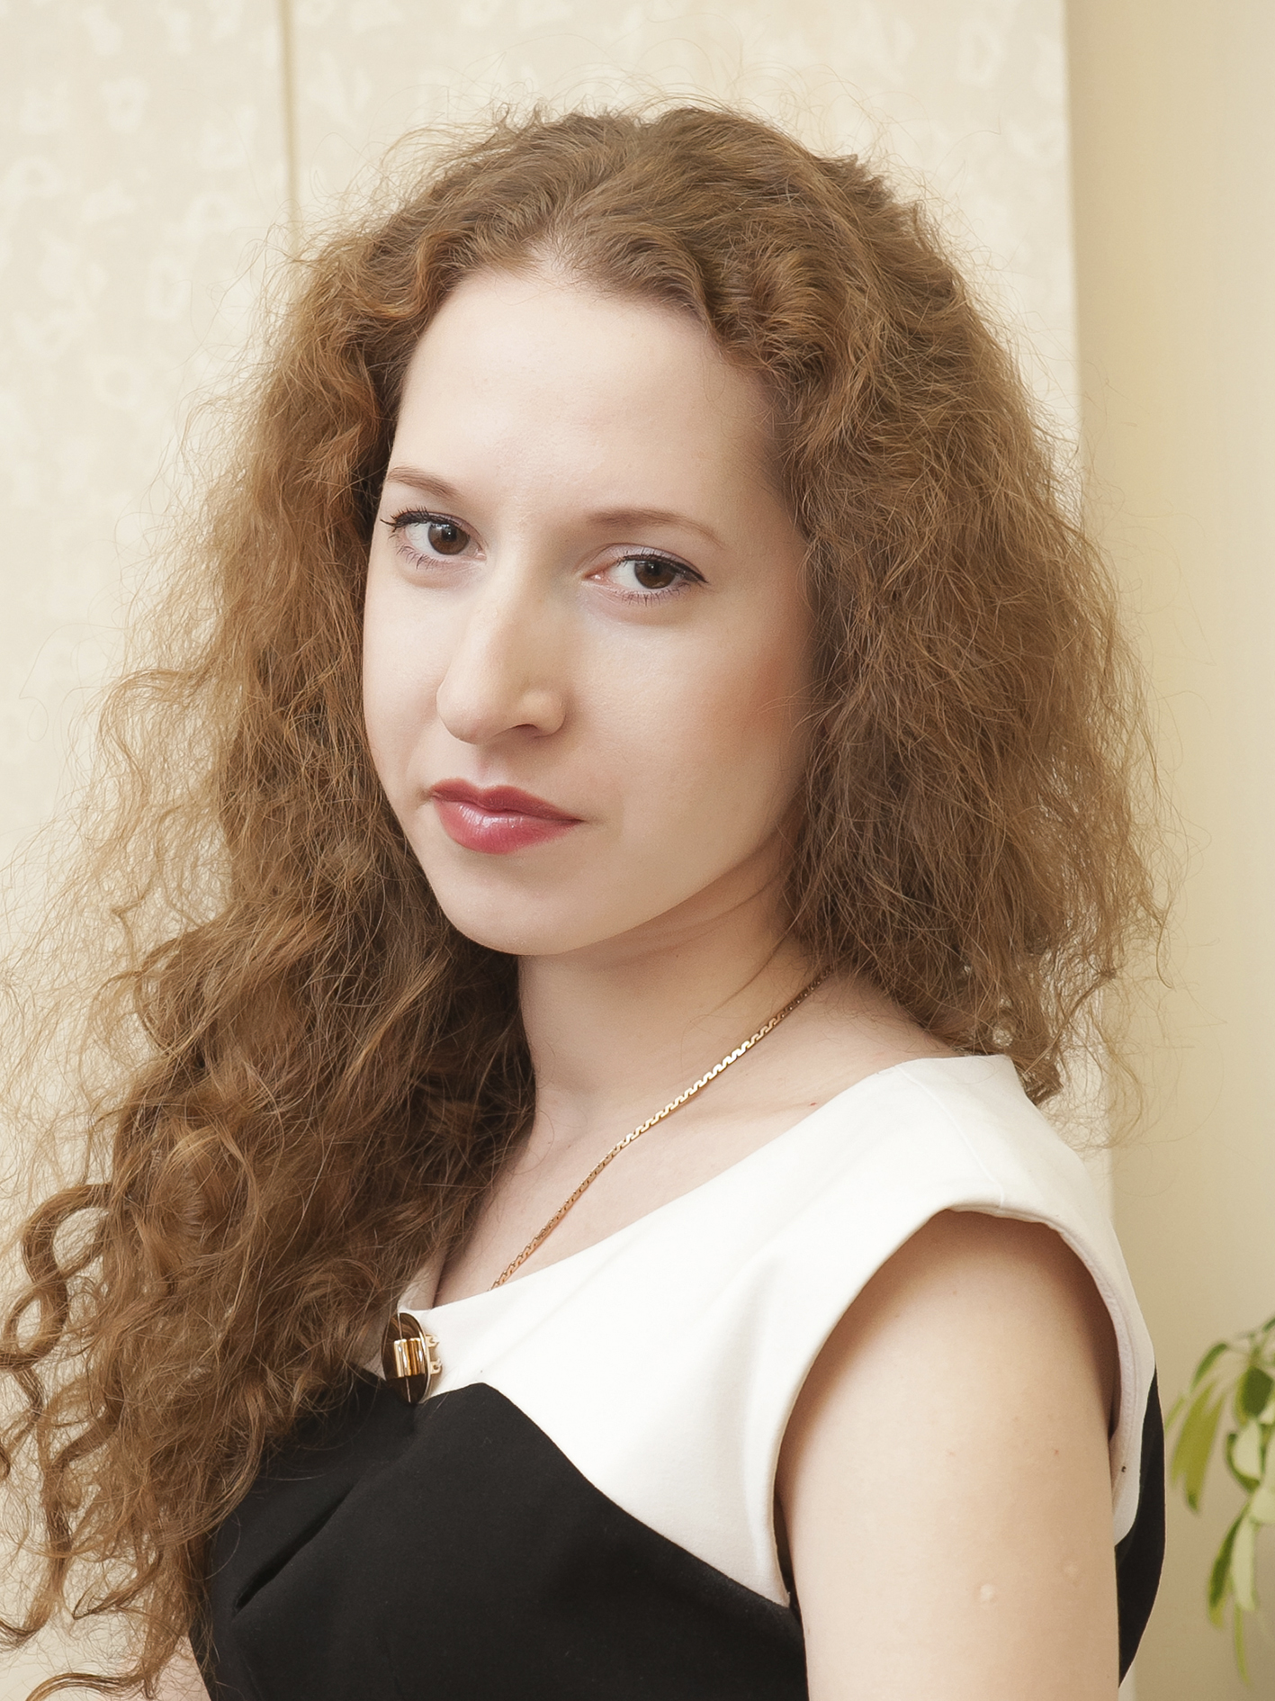
Преподаватели
Левина
Алла Константиновна
Начальник отдела корпоративно-правового сопровождения АО "ИКТ"
Член совета директоров НАКЮР
автор онлайн-курса повышения квалификации для корпоративных секретарей «Годовое общее собрание акционеров»;
постоянный спикер образовательных мероприятий АО «ИКТ», различных профессиональных форумов и конференций по корпоративному праву;
практик с 12-летним опытом структурирования сделок по приобретению крупных пакетов акций;
постоянный автор публикаций в журнале "Акционерное общество";
корпоративный секретарь нескольких публичных компаний;
спикер более чем 30 конференций по корпоративному праву.

Slide 13
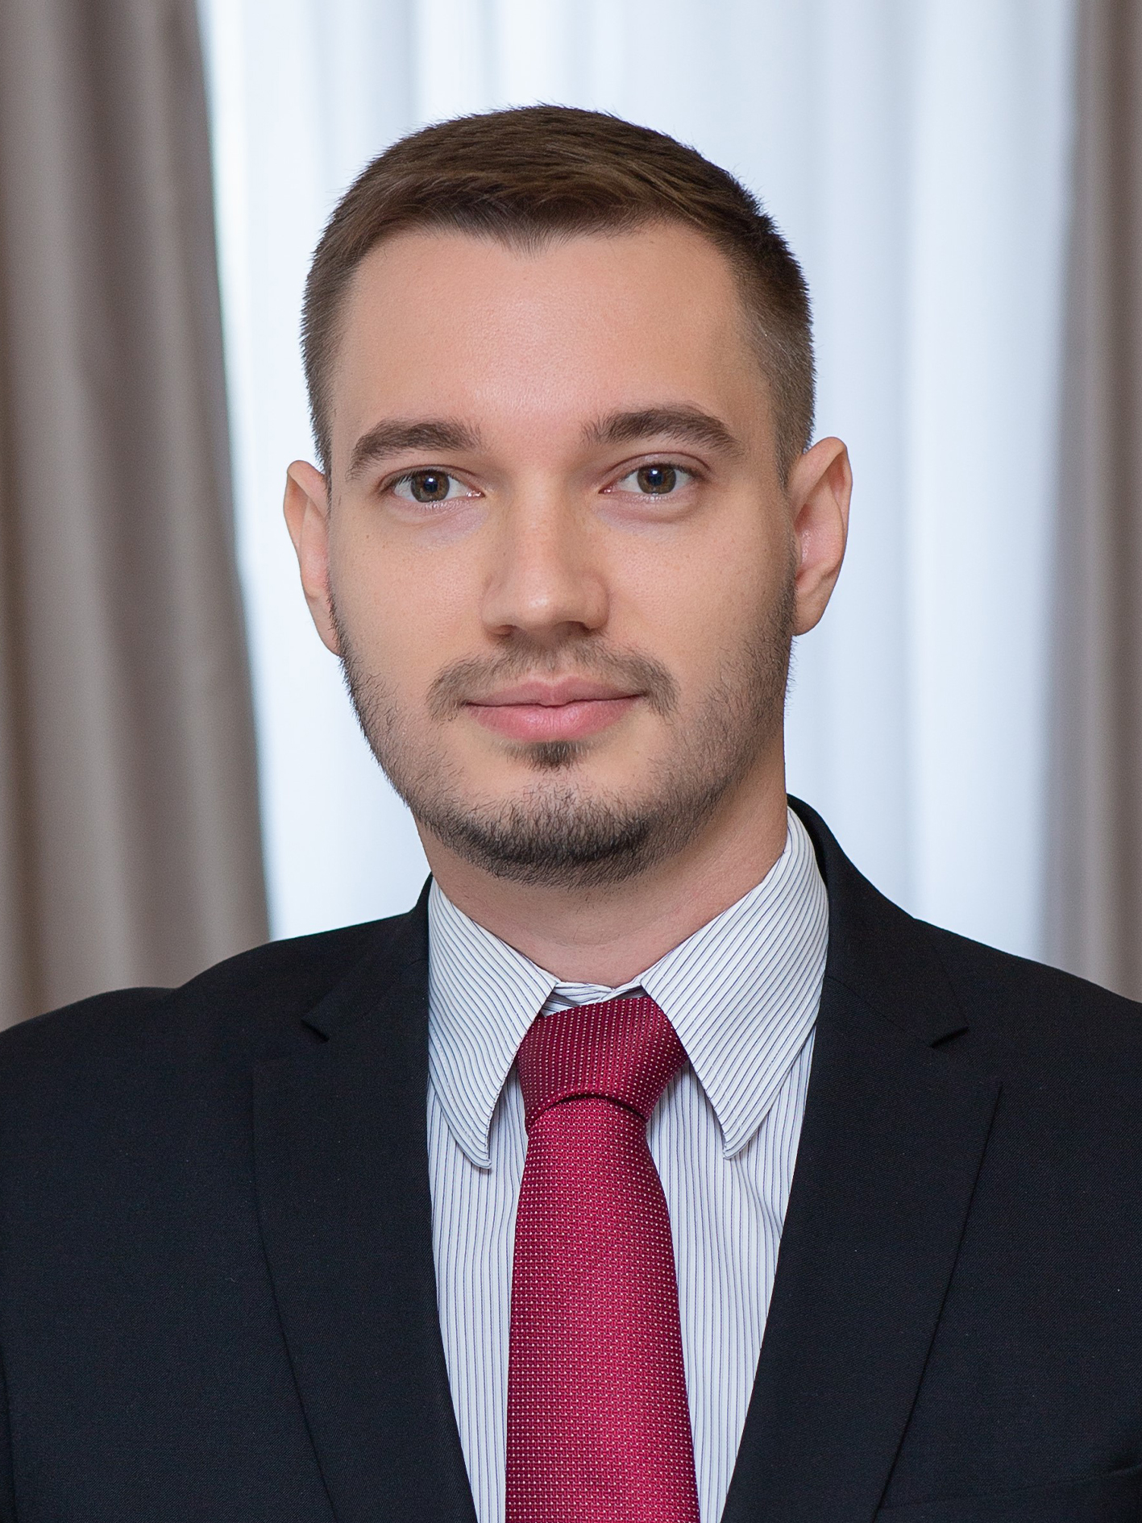
Преподаватели
Зинов
Сергей Александрович
Председатель совета директоров АО "ИКТ" (г. Москва)
Член совета директоров НАКЮР
практик с 12-летним опытом в корпоративном праве;
член ассоциации международного морского права;
эксперт по урегулированию корпоративных споров и процедуре реорганизации бизнеса;
спикер более чем 20 конференций по корпоративному праву;
постоянный автор публикаций в журнале "Акционерное общество";

Slide 14
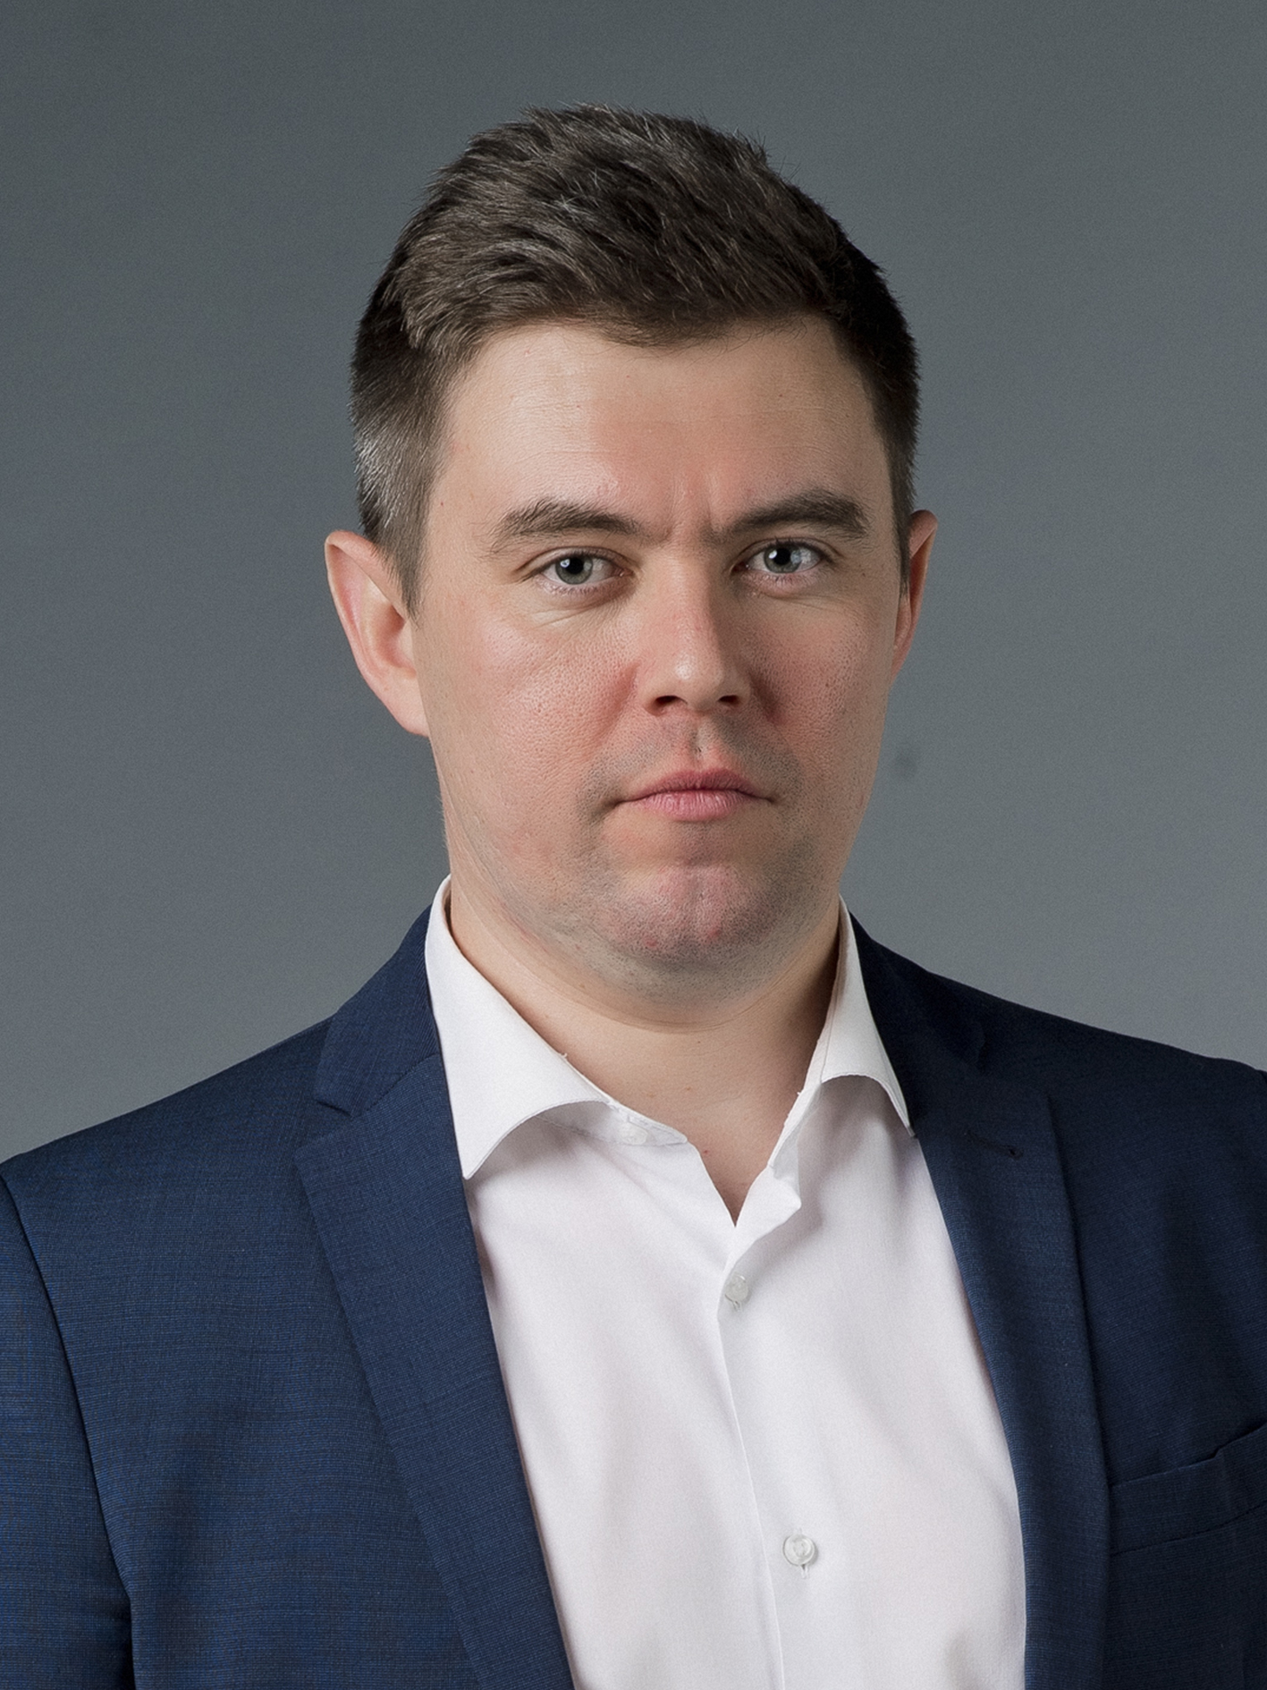
Преподаватели
Сорокин
Сергей Викторович
Заместитель руководителя АО "ИКТ"
Член совета директоров НАКЮР
эксперт в области корпоративного права и управления ценными бумагами с опытом работы более 13 лет;
является аттестованным участником рынка ценных бумаг;
постоянный спикер крупнейших корпоративных форумов и конференций;
семинары с его участием прошли в более чем 50 крупнейших городах страны;
более 1000 корпоративных юристов посетили его онлайн и офлайн мероприятия;
консультирует средний и крупный бизнес на практике реализовать возможности развития, которые предоставляет действующее законодательство;
резидент Бизнес-школы Skolkovo;
с 2015 года выступает на одном из крупнейших событий корпоративного права – общероссийской конференции корпоративных юристов в качестве ведущего преподавателя по теме развития инвестиционной привлекательности бизнеса через механизмы вытеснения миноритарных акционеров.

Slide 15
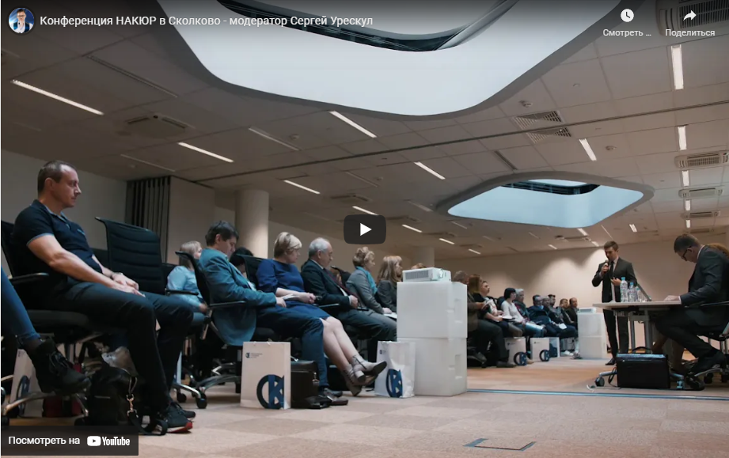
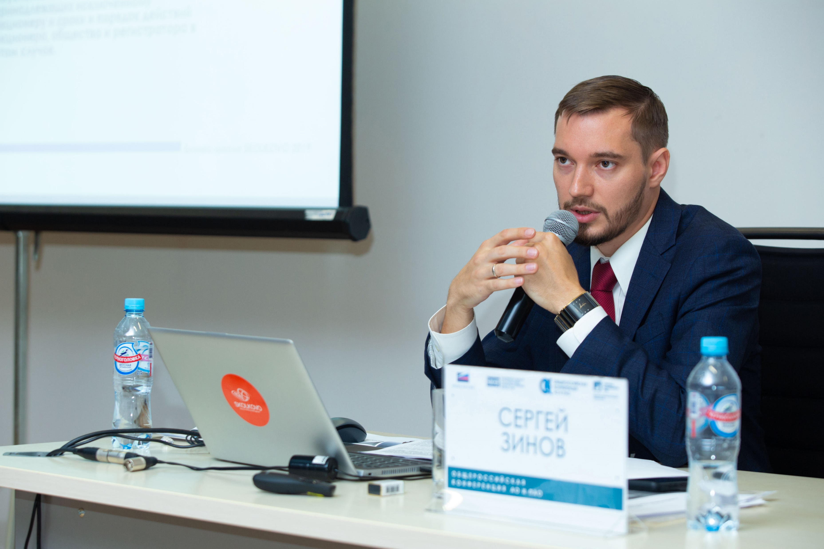
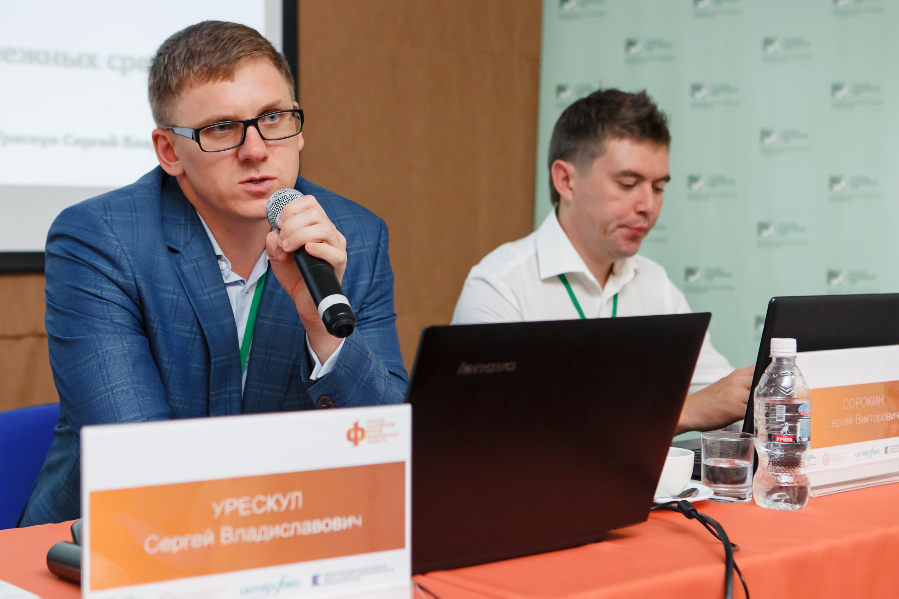
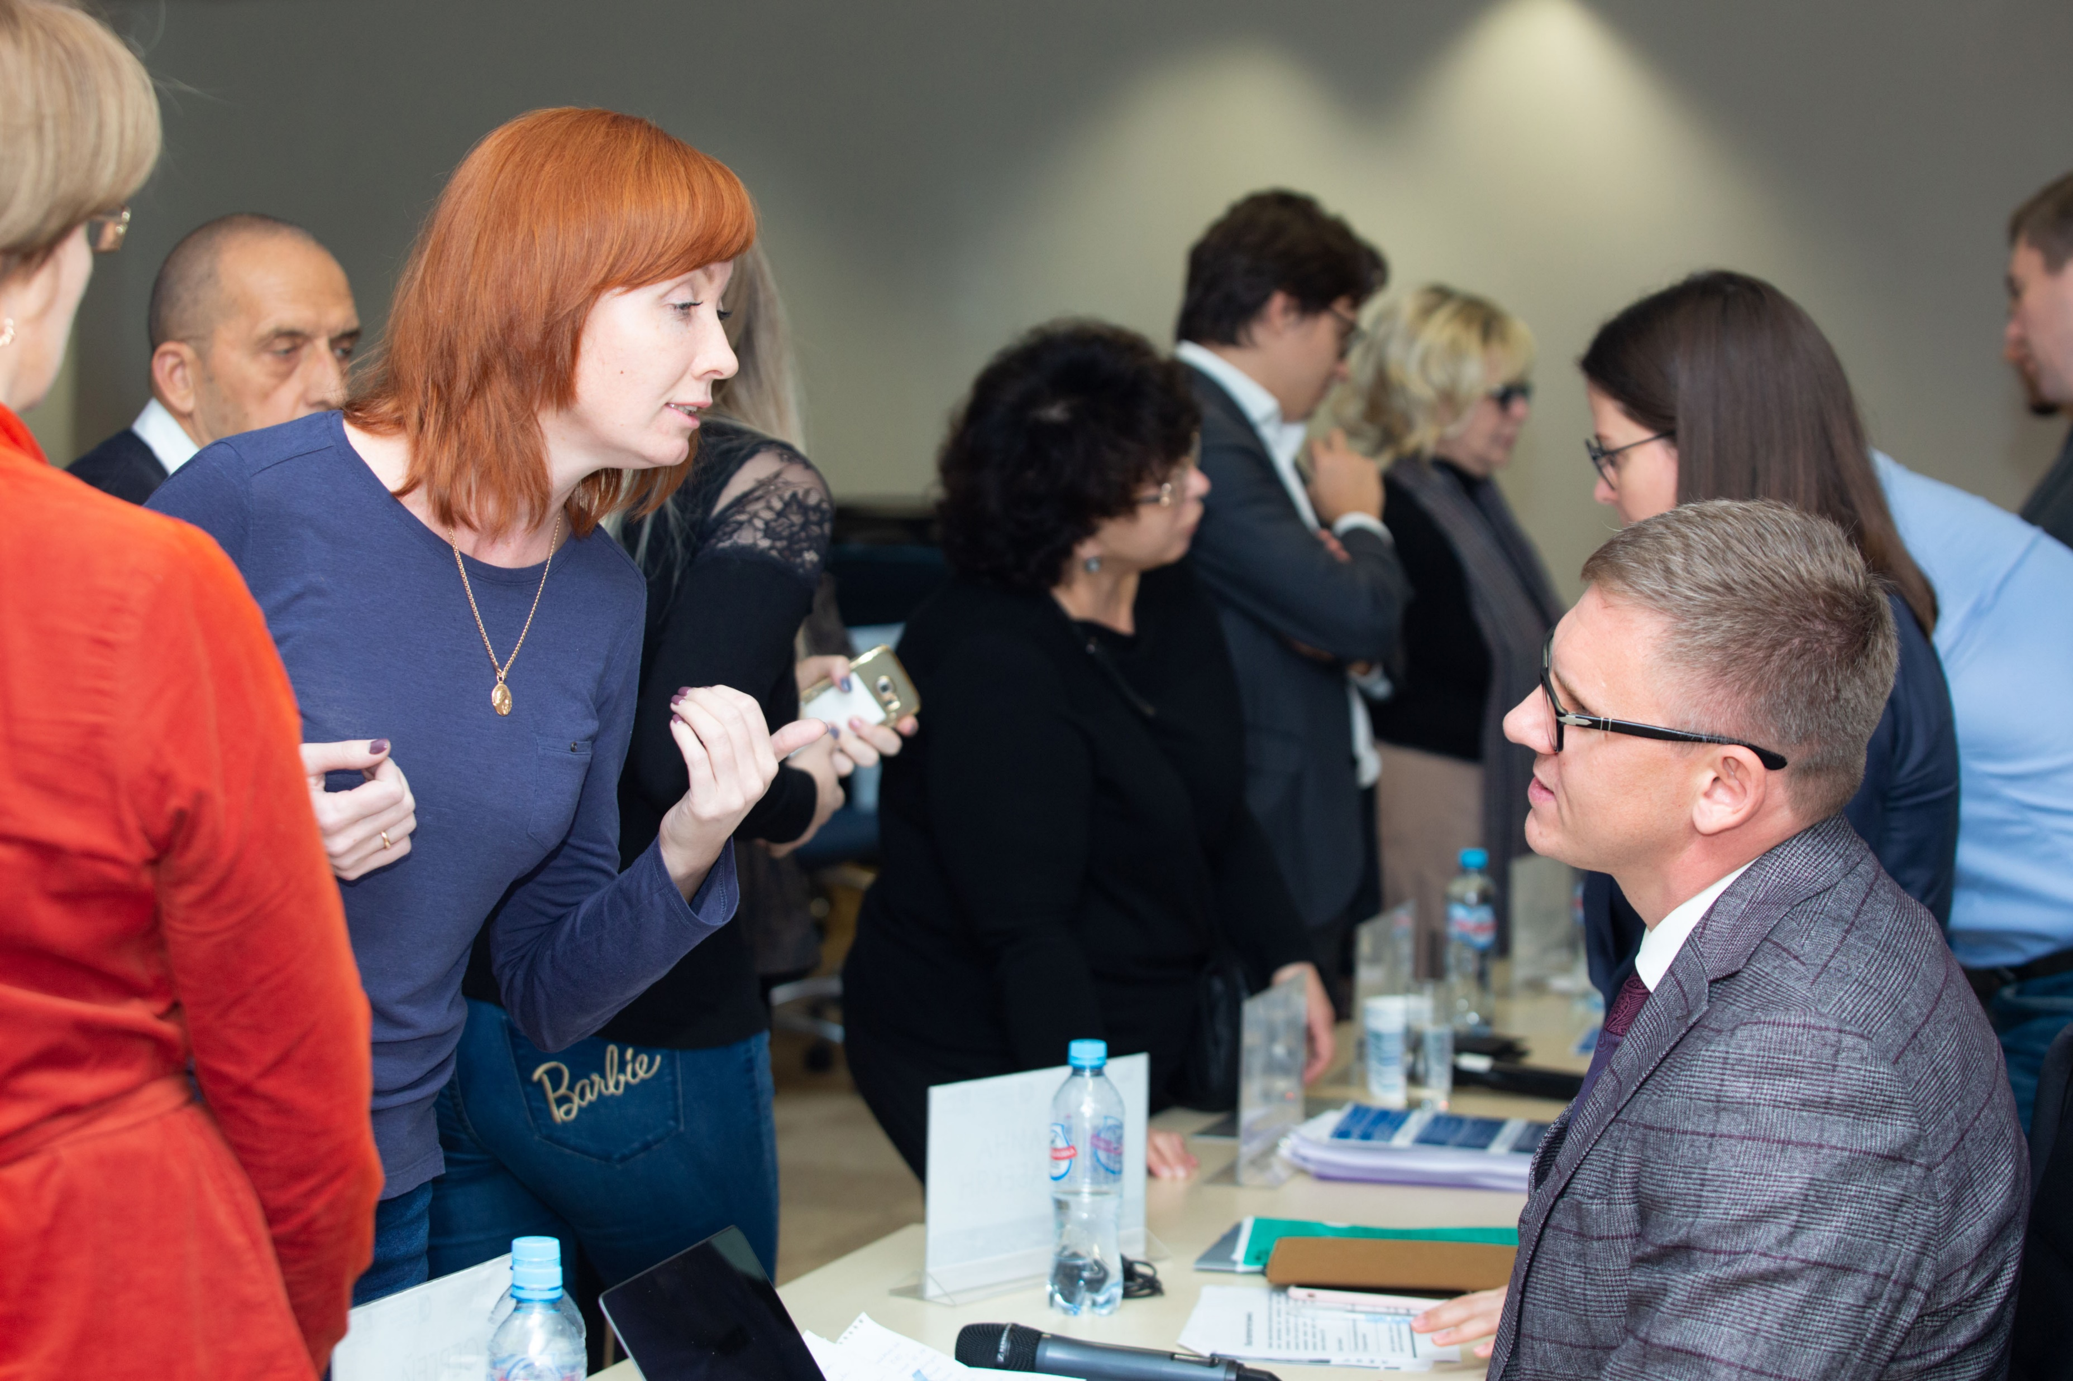

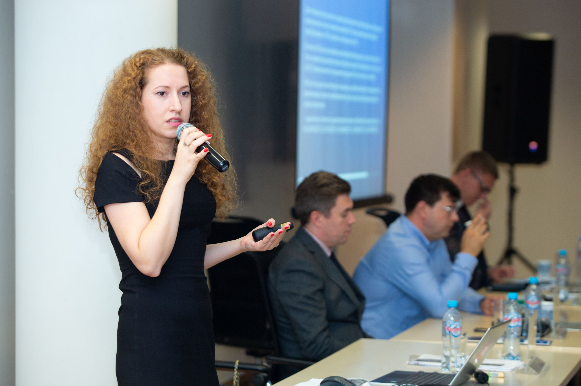
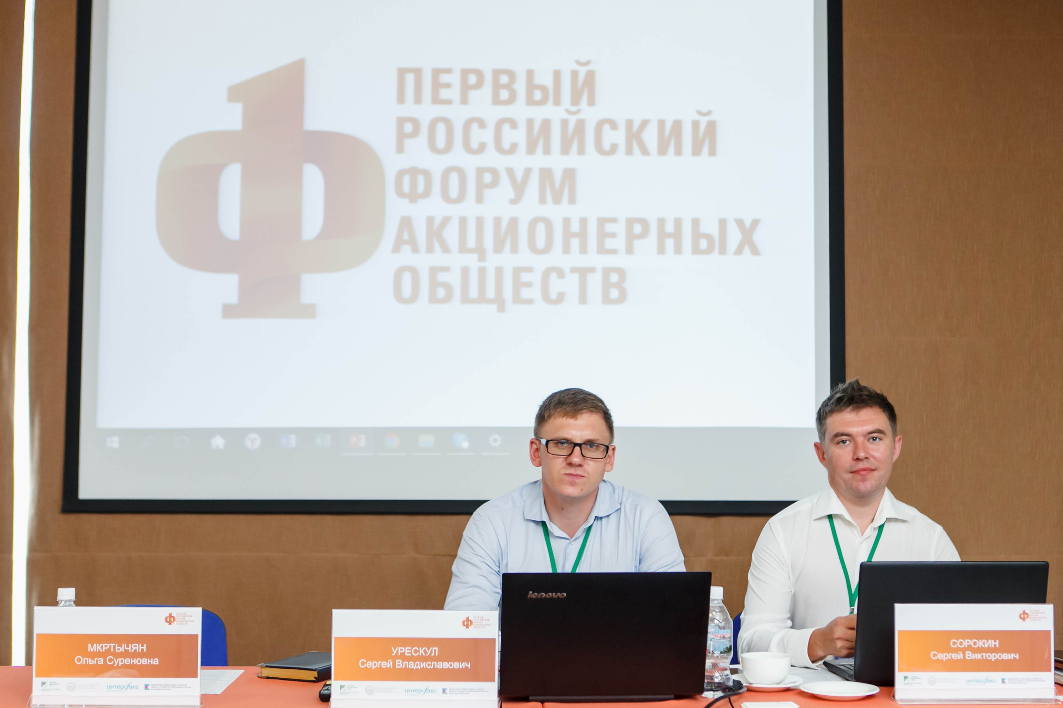
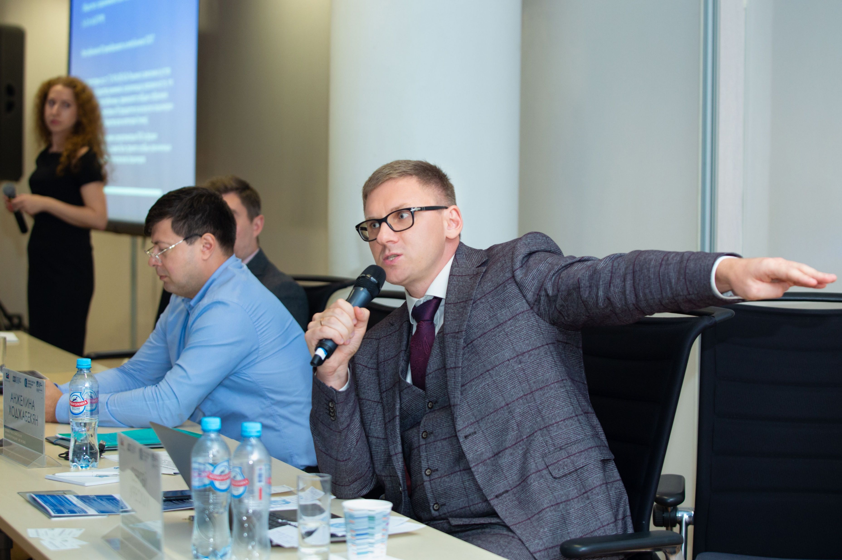
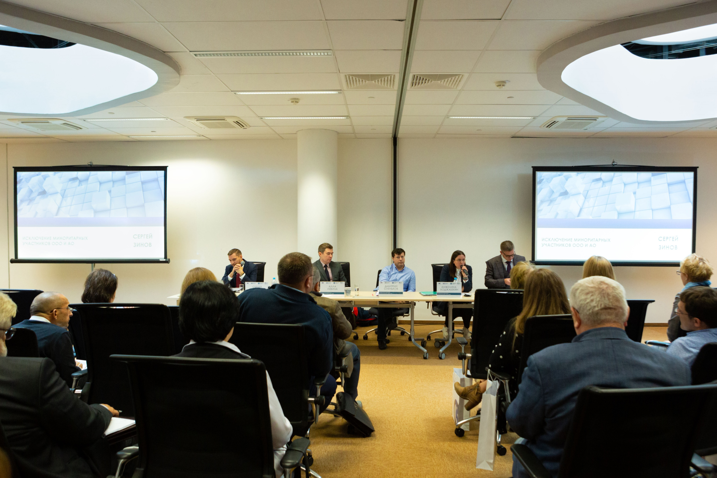
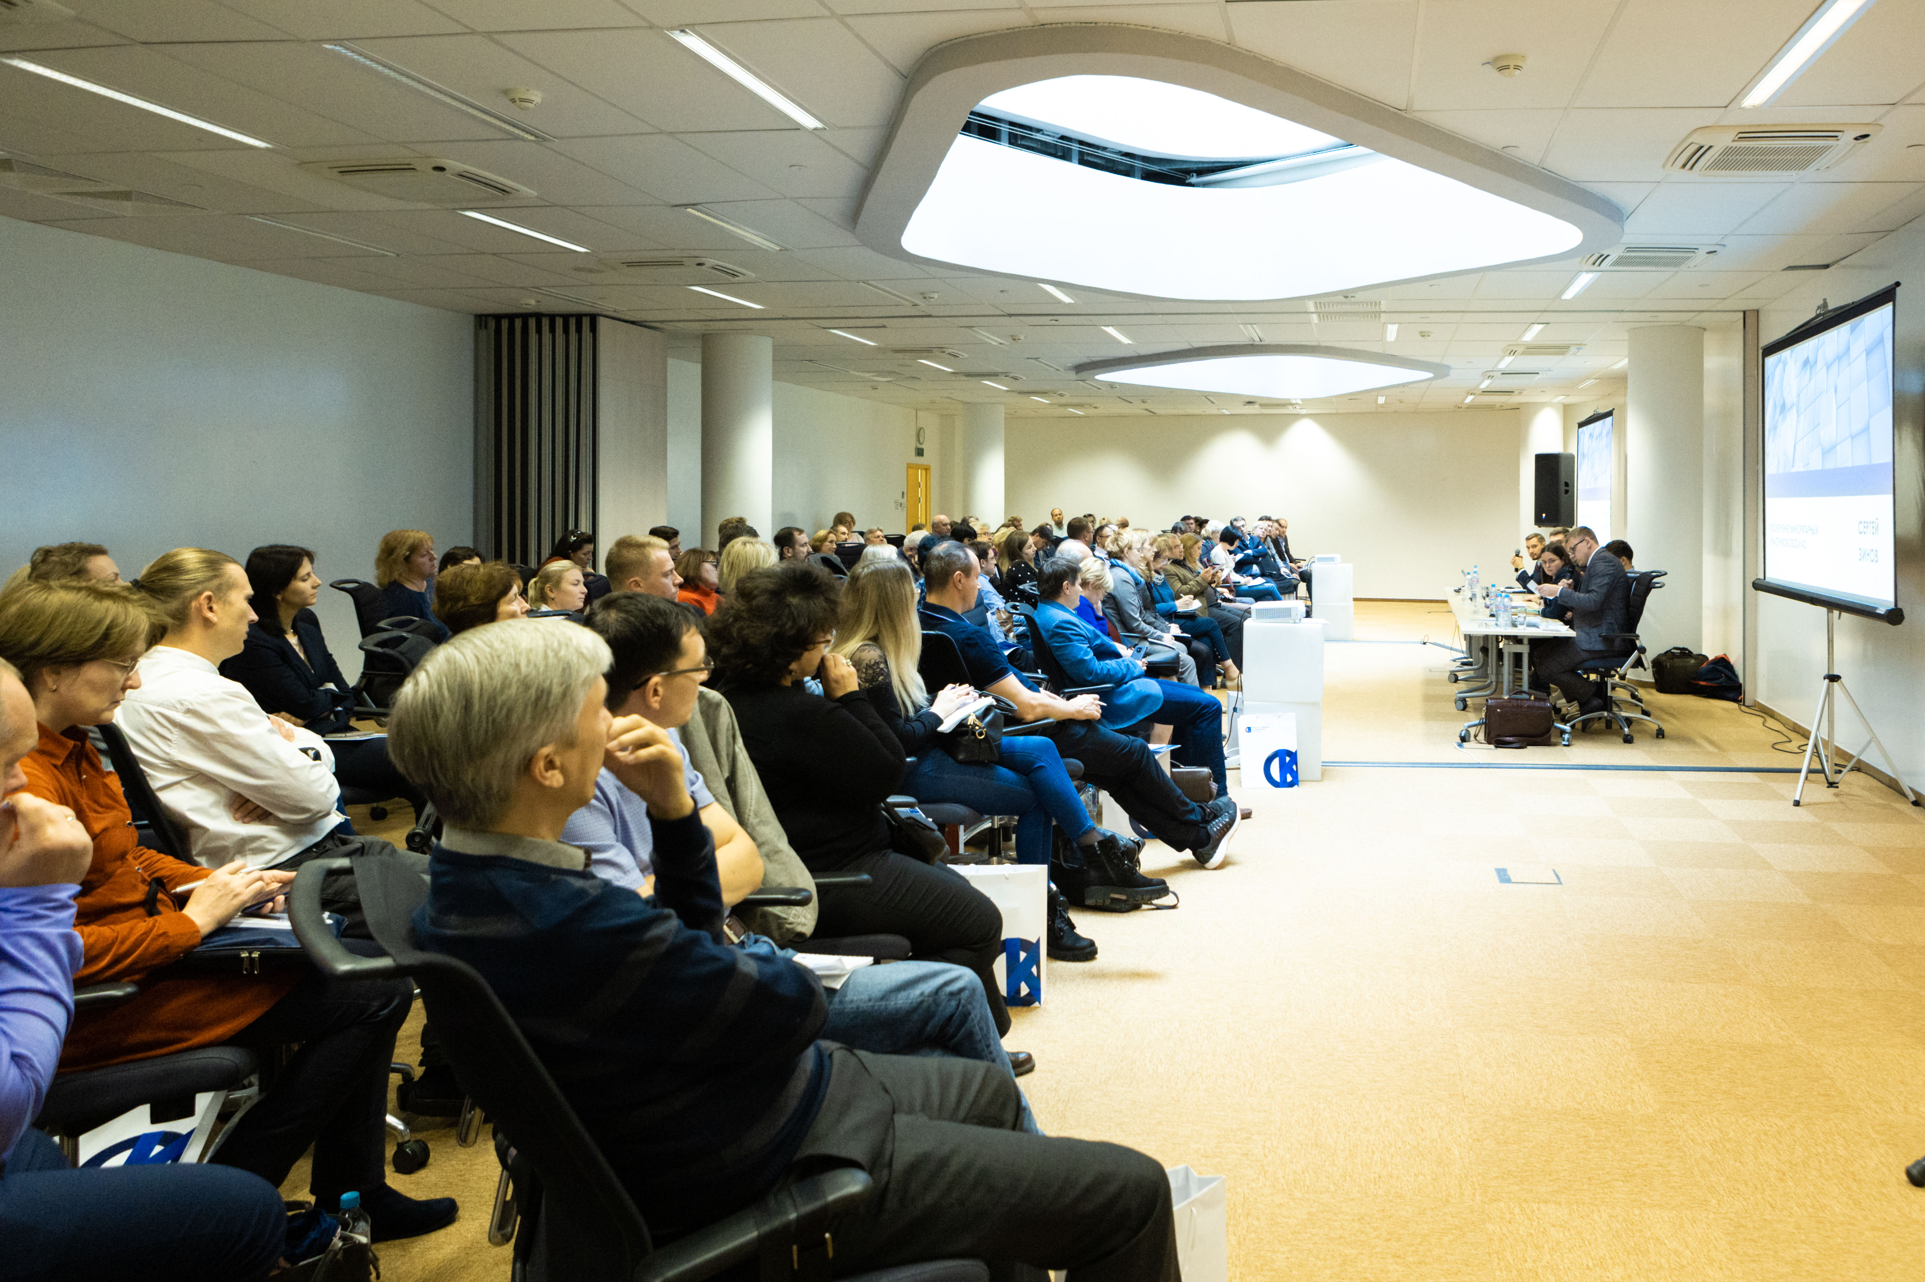
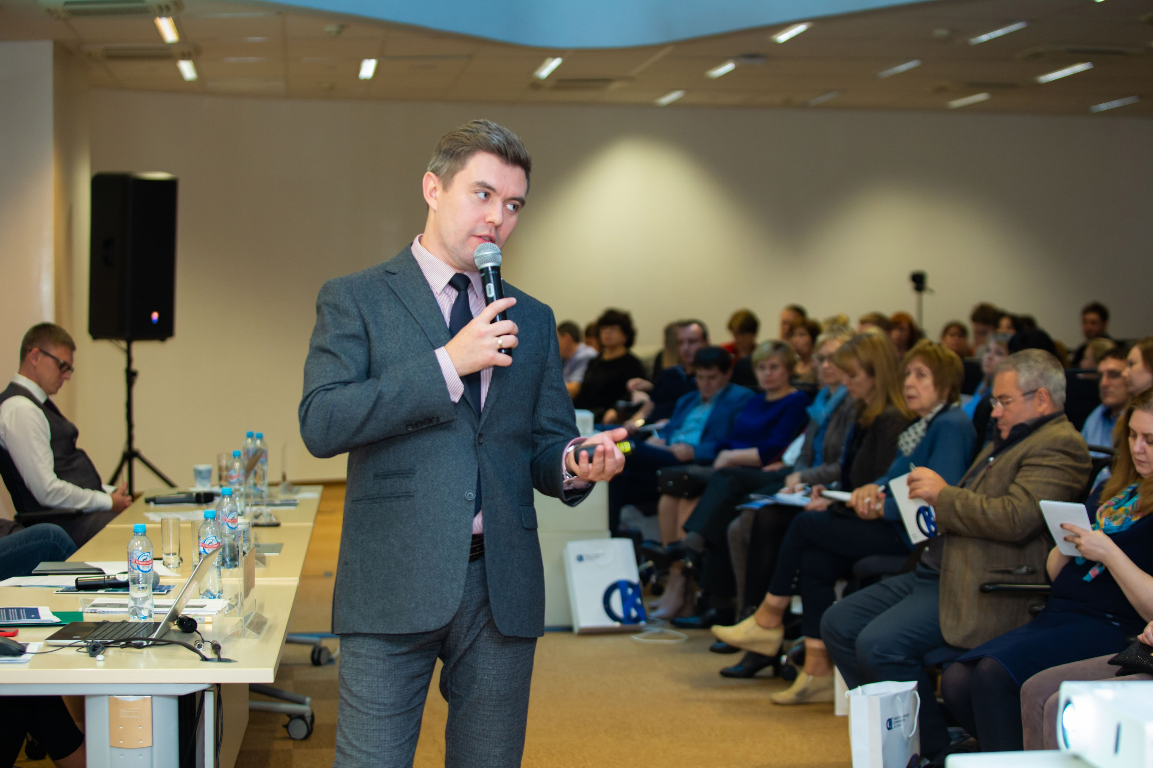
SKOLKOVO
Наши образовательные мероприятия прошли в 30 городах России: Москве, Санкт-Петербурге, Казани, Краснодаре, Ростове-на-Дону, Екатеринбурге, Новосибирске и др.

Slide 16
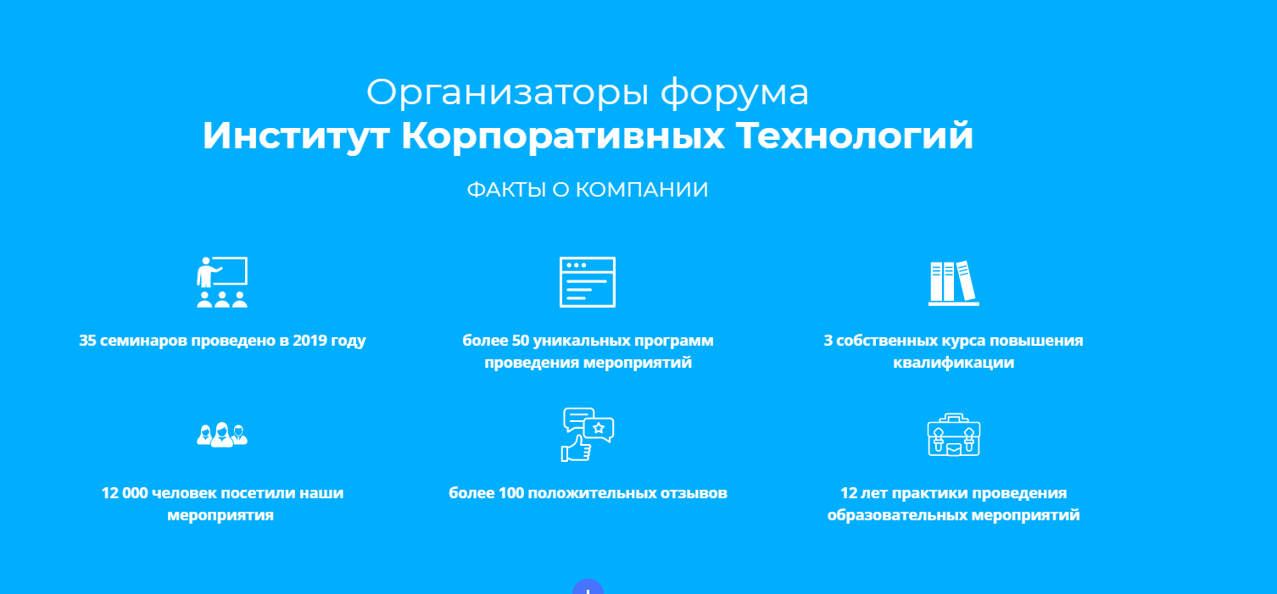

Slide 17

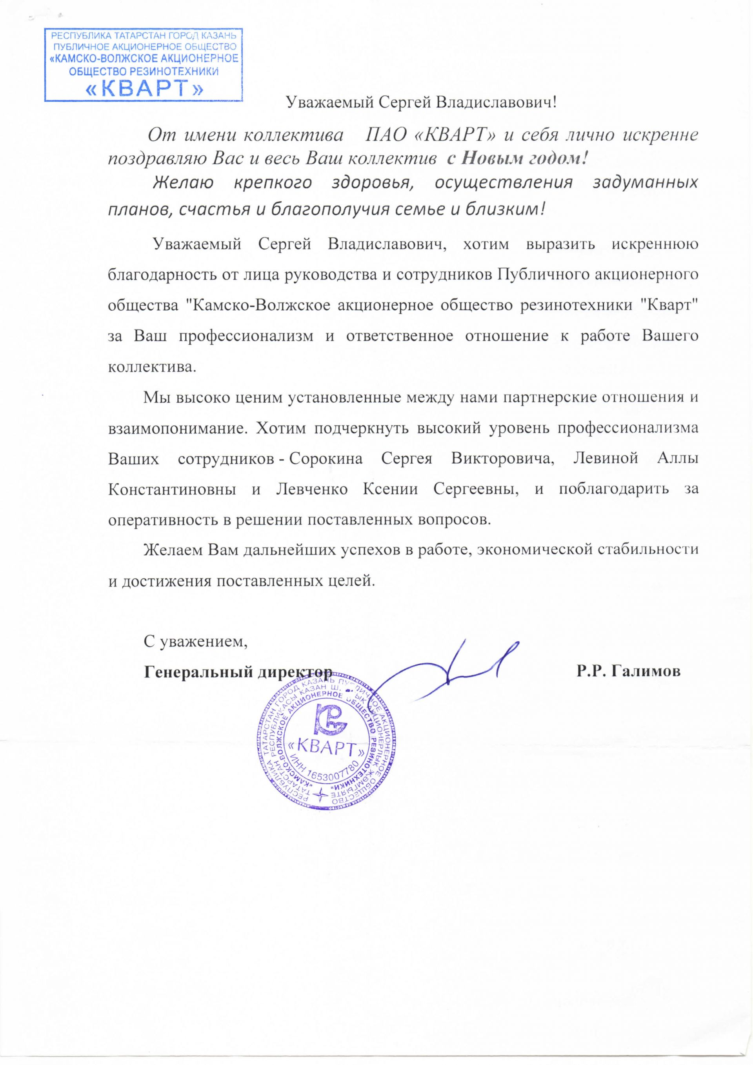
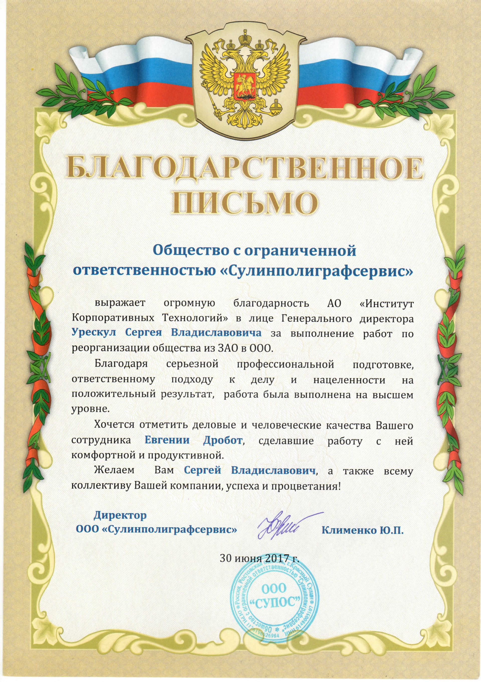
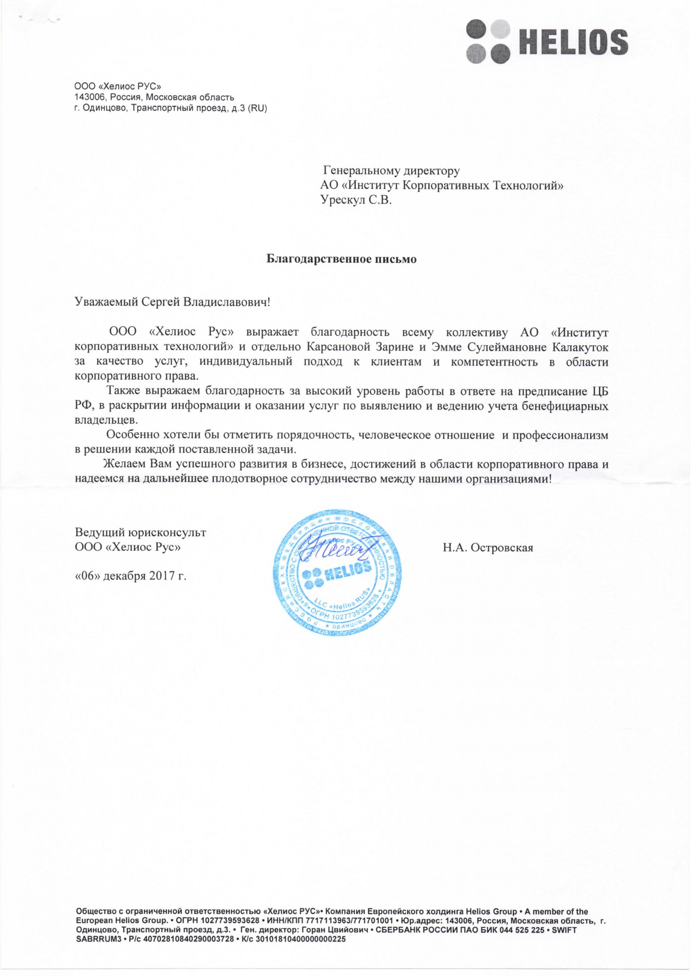
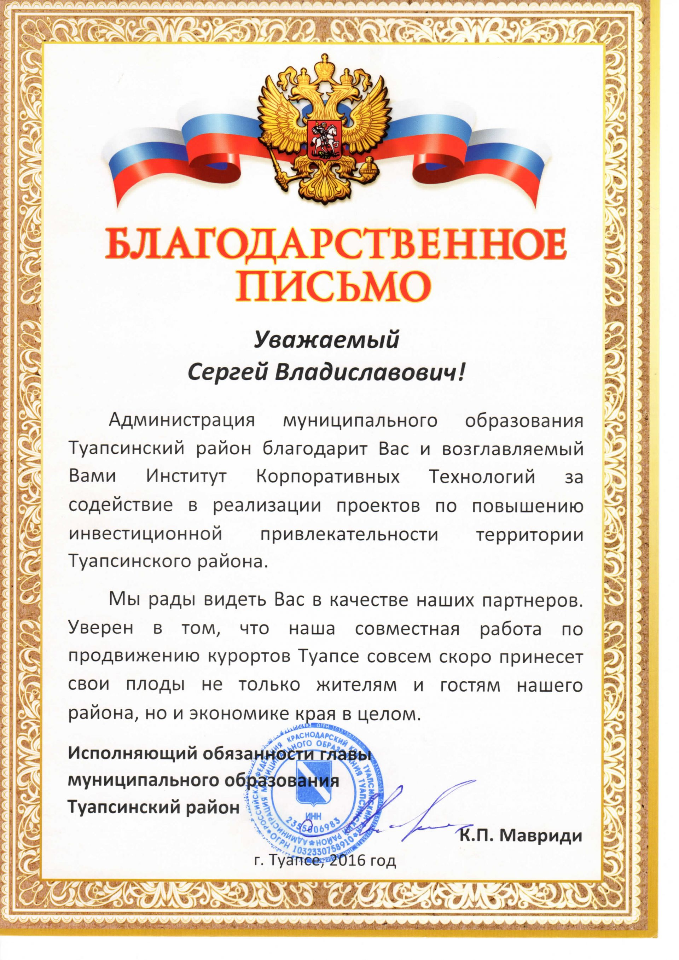
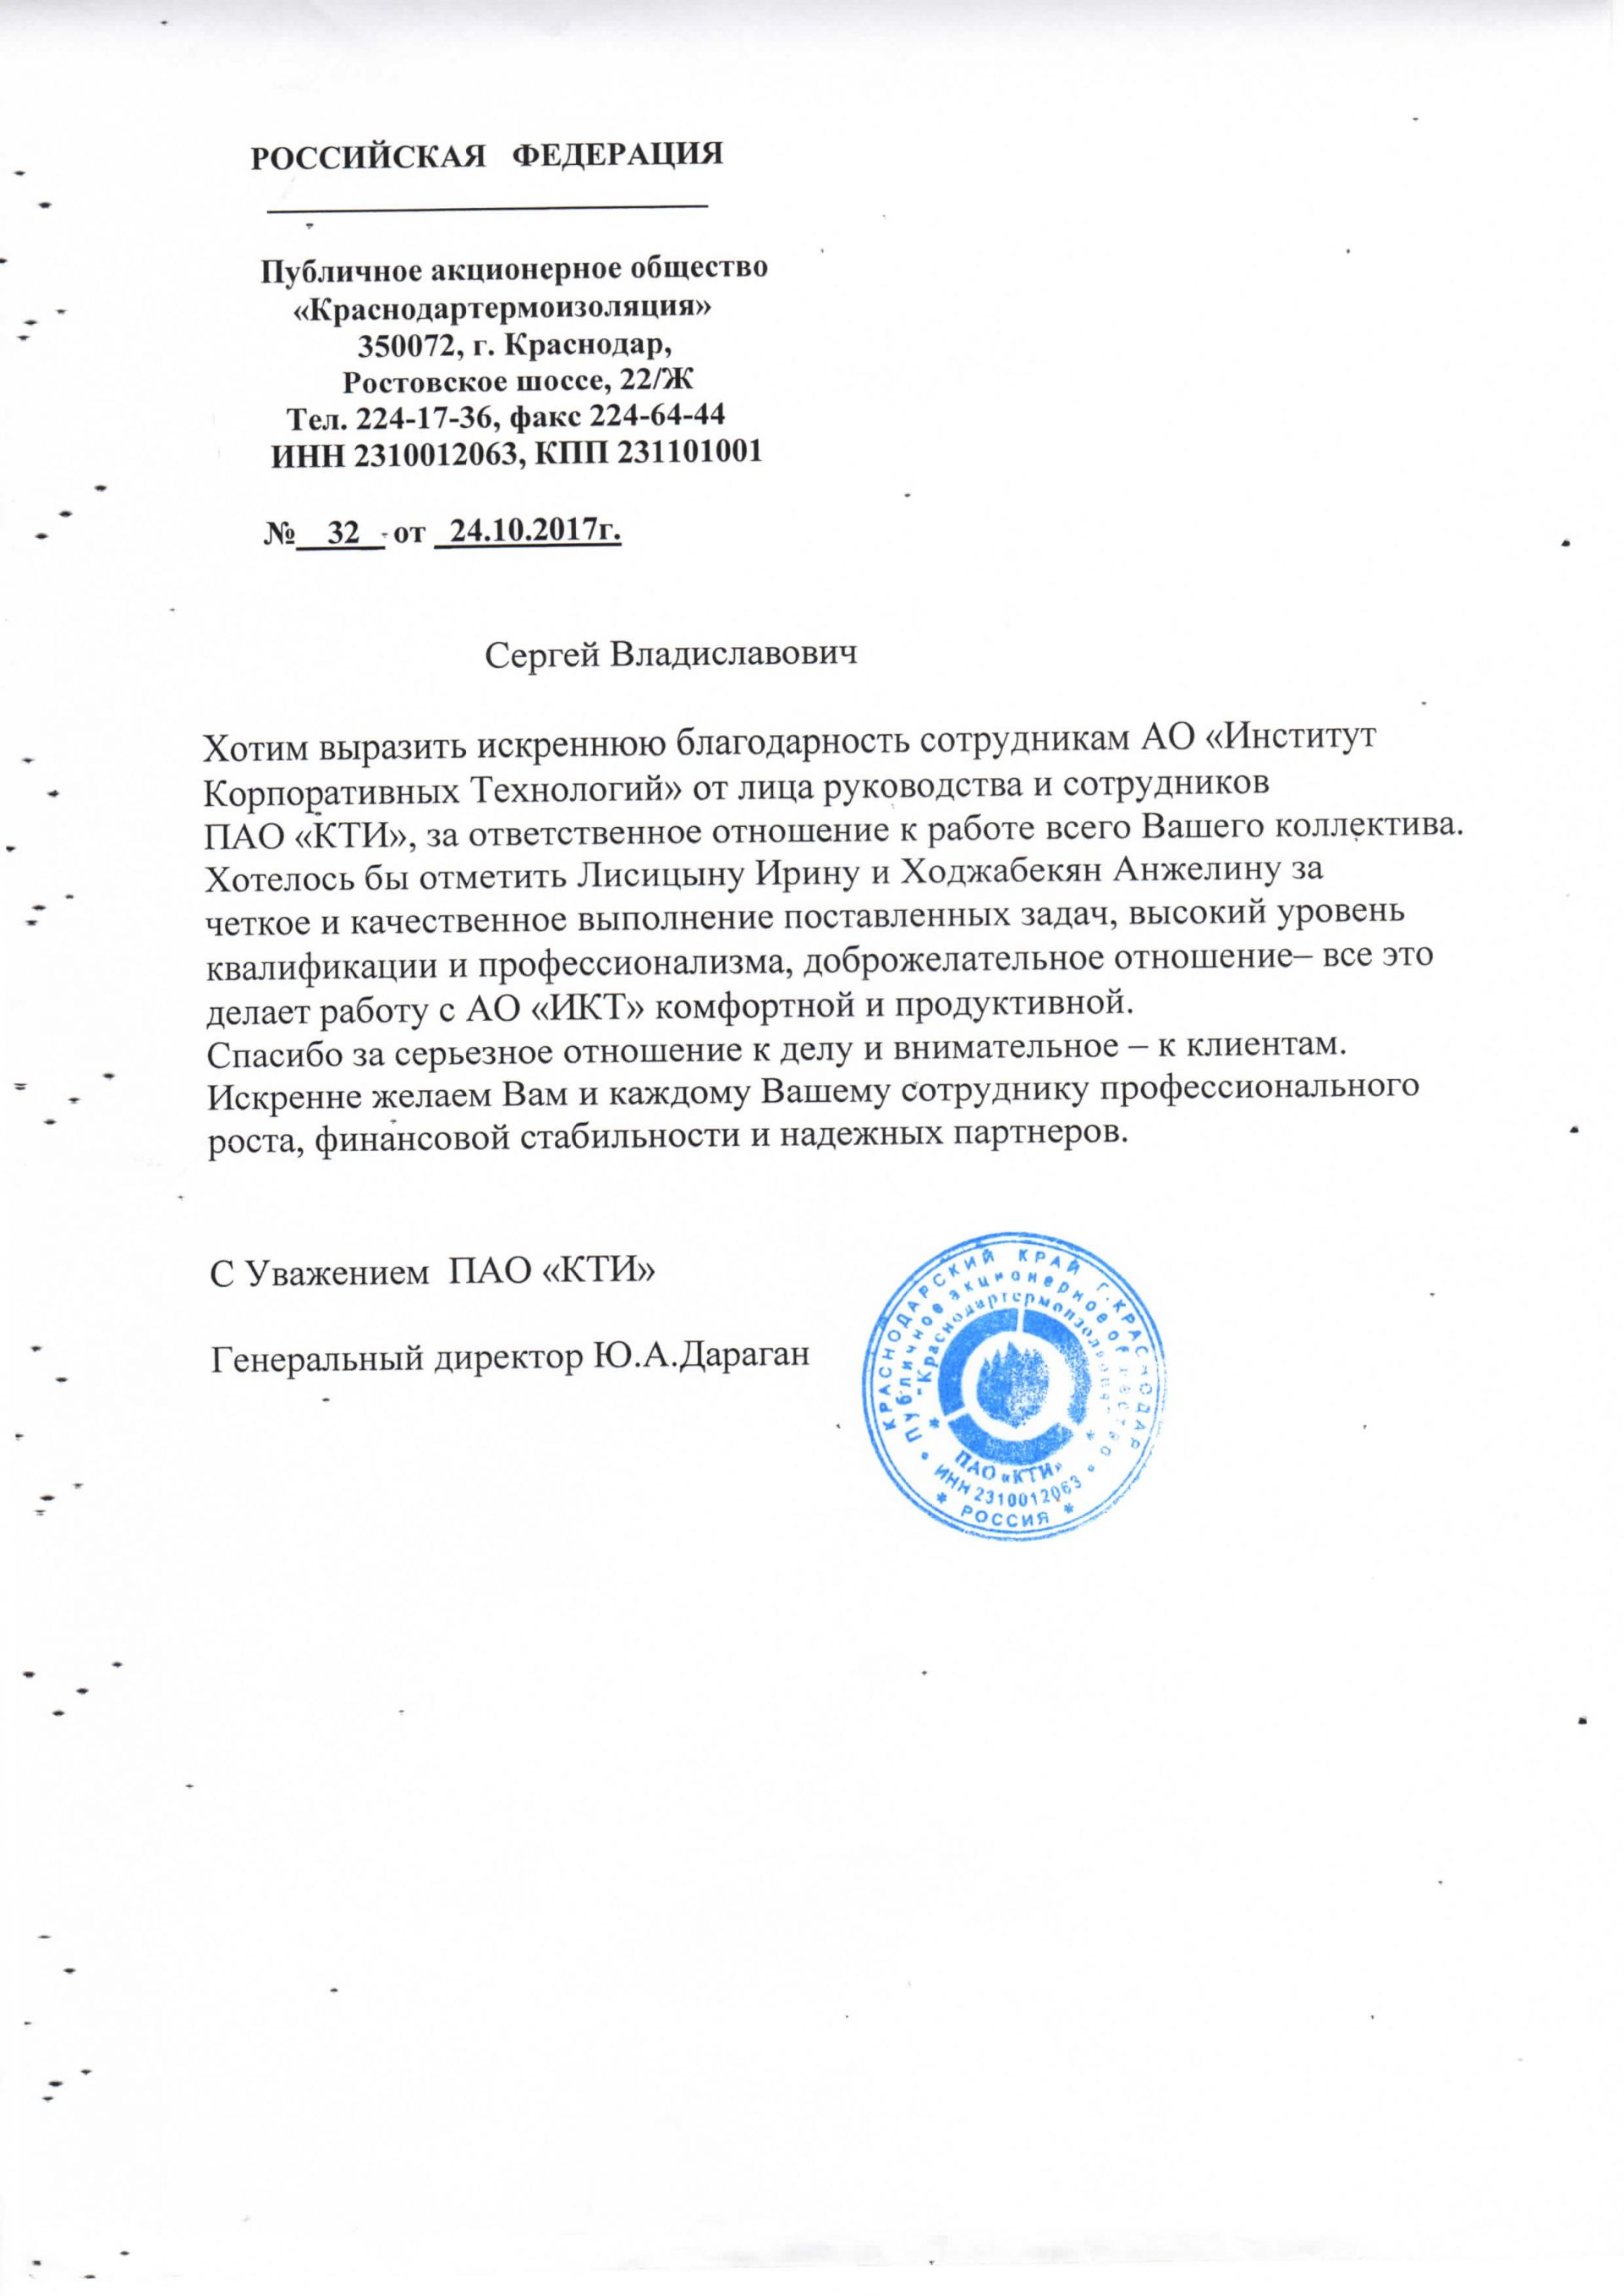

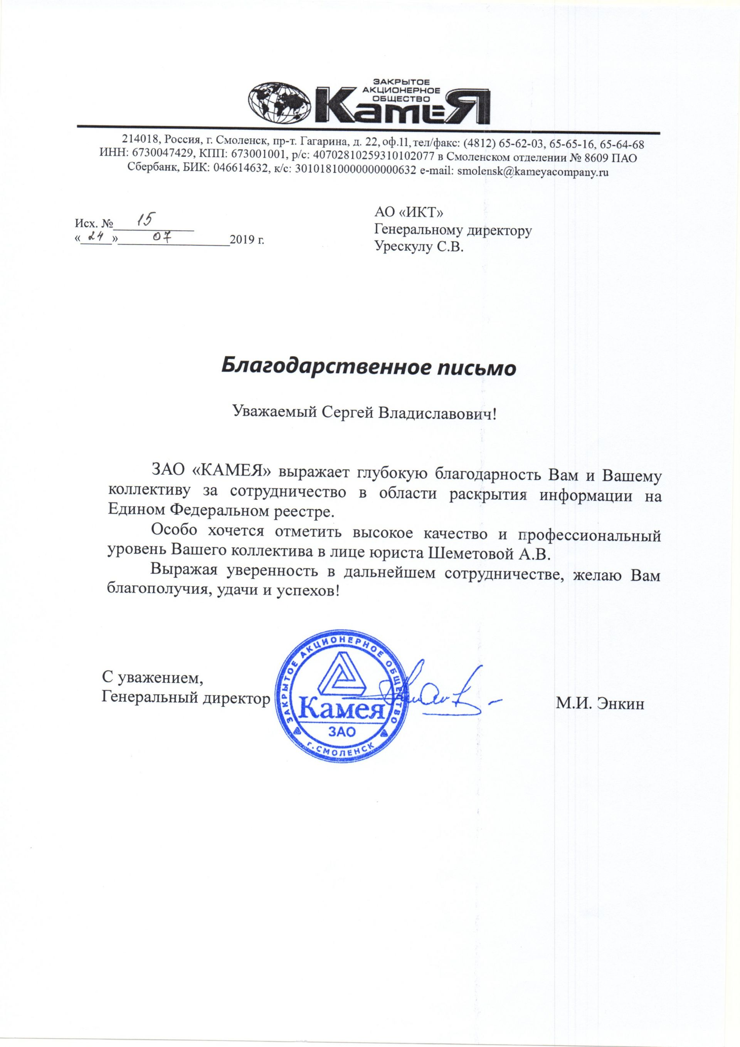
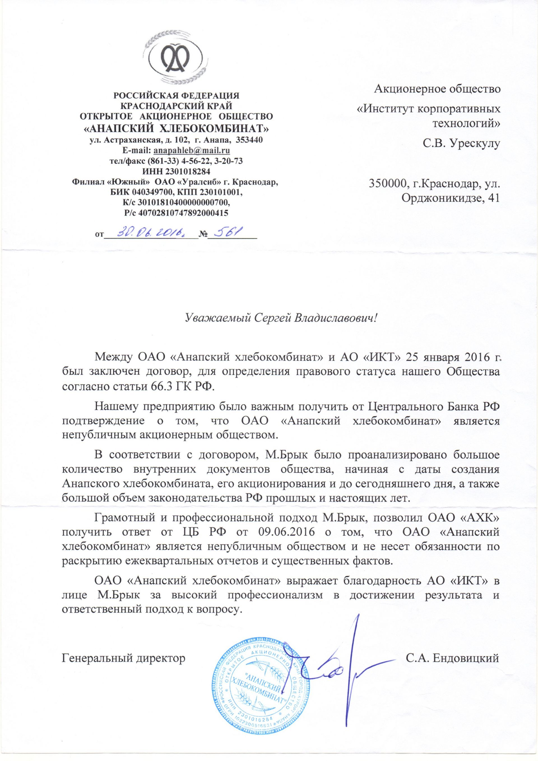
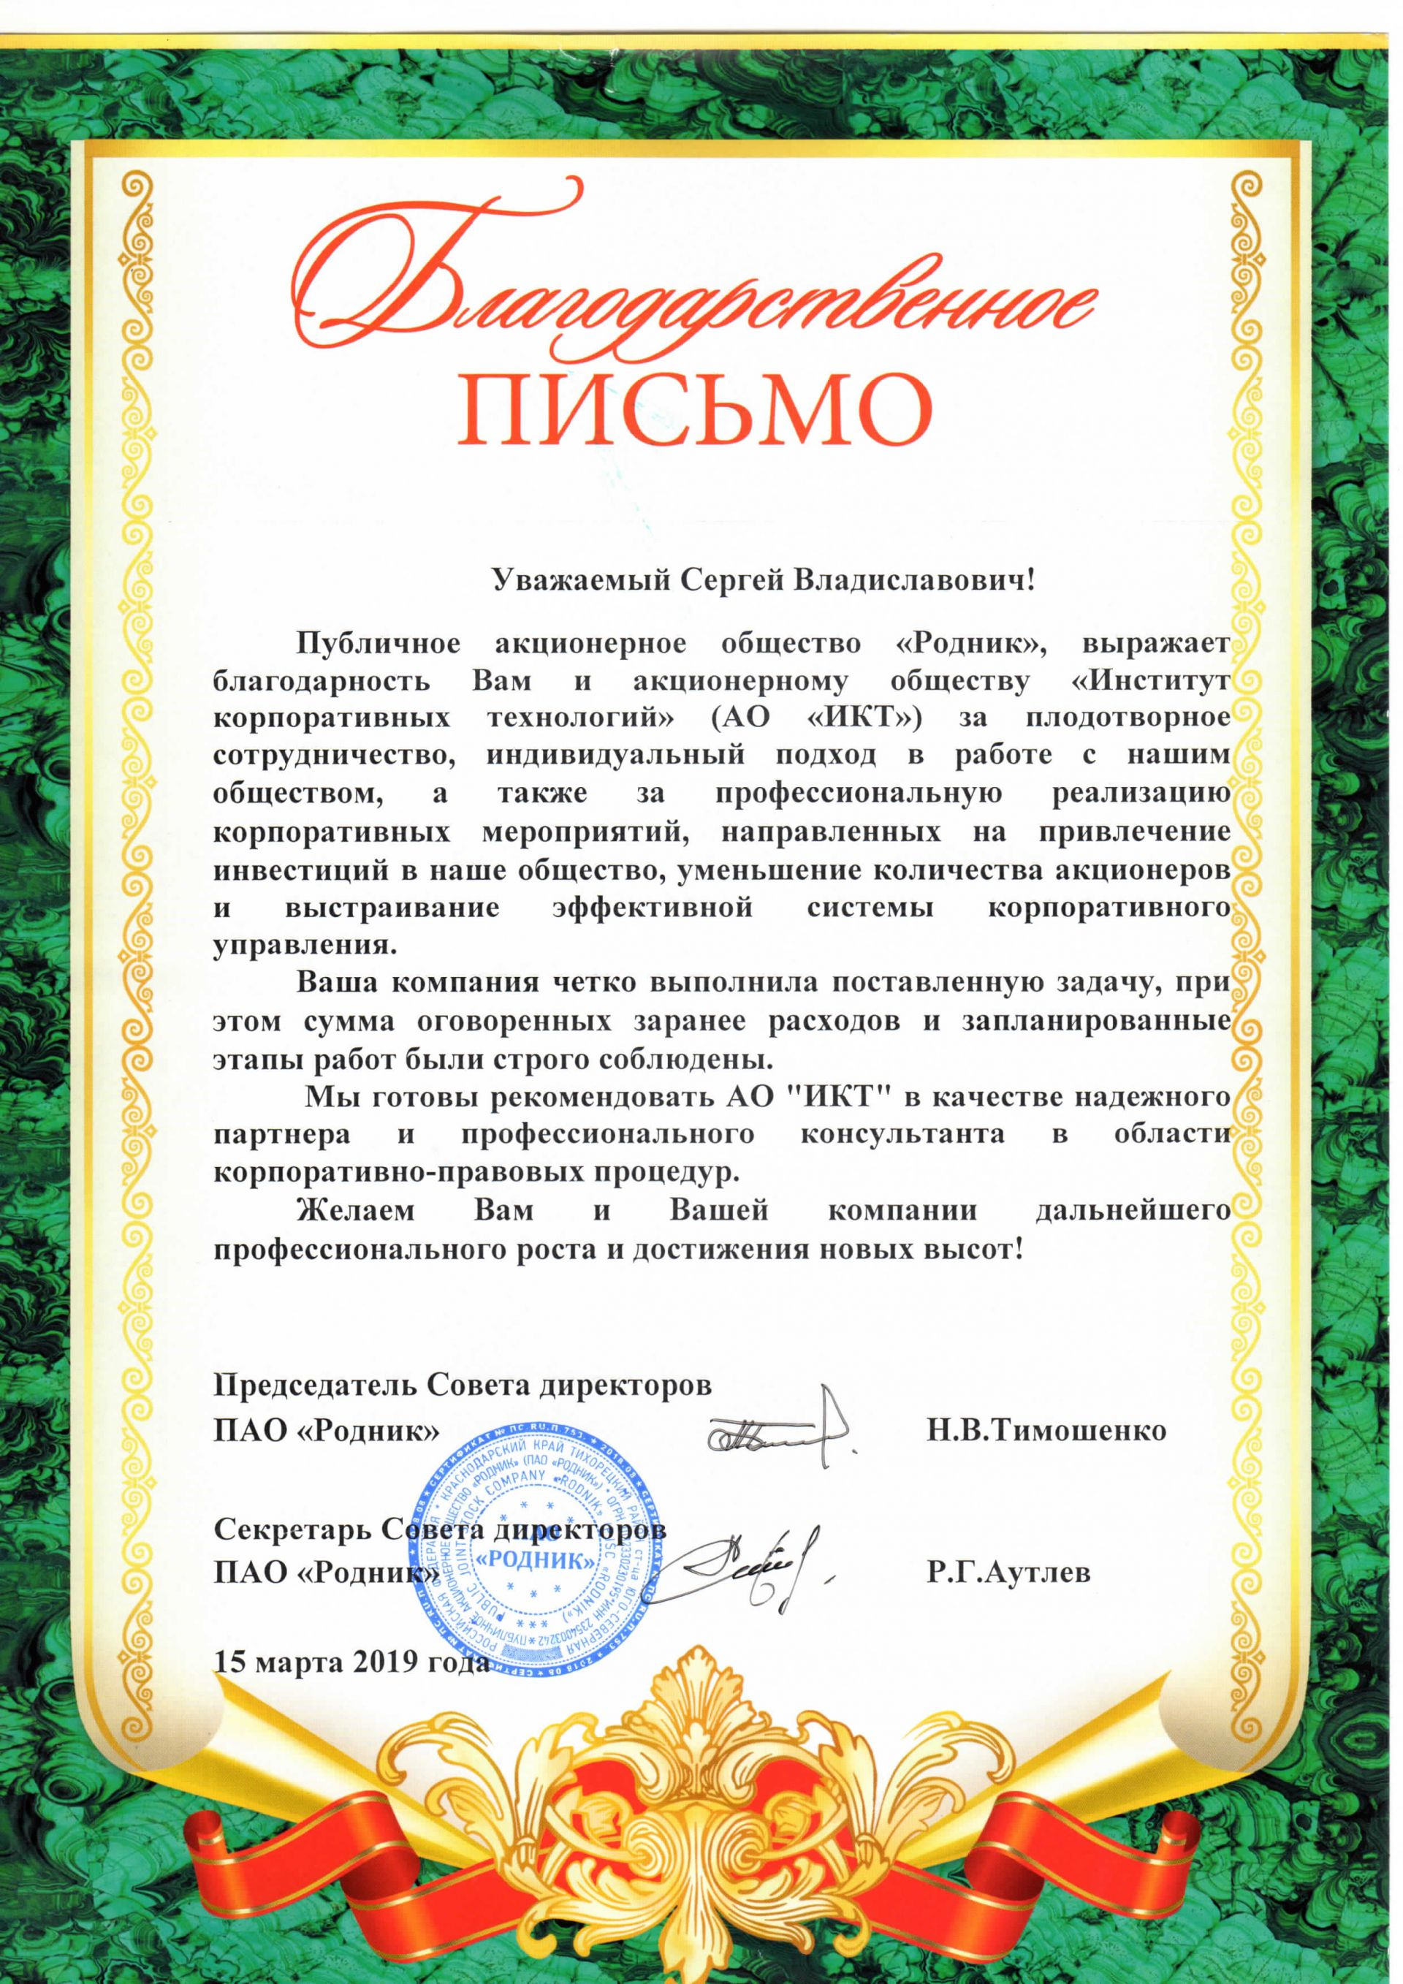
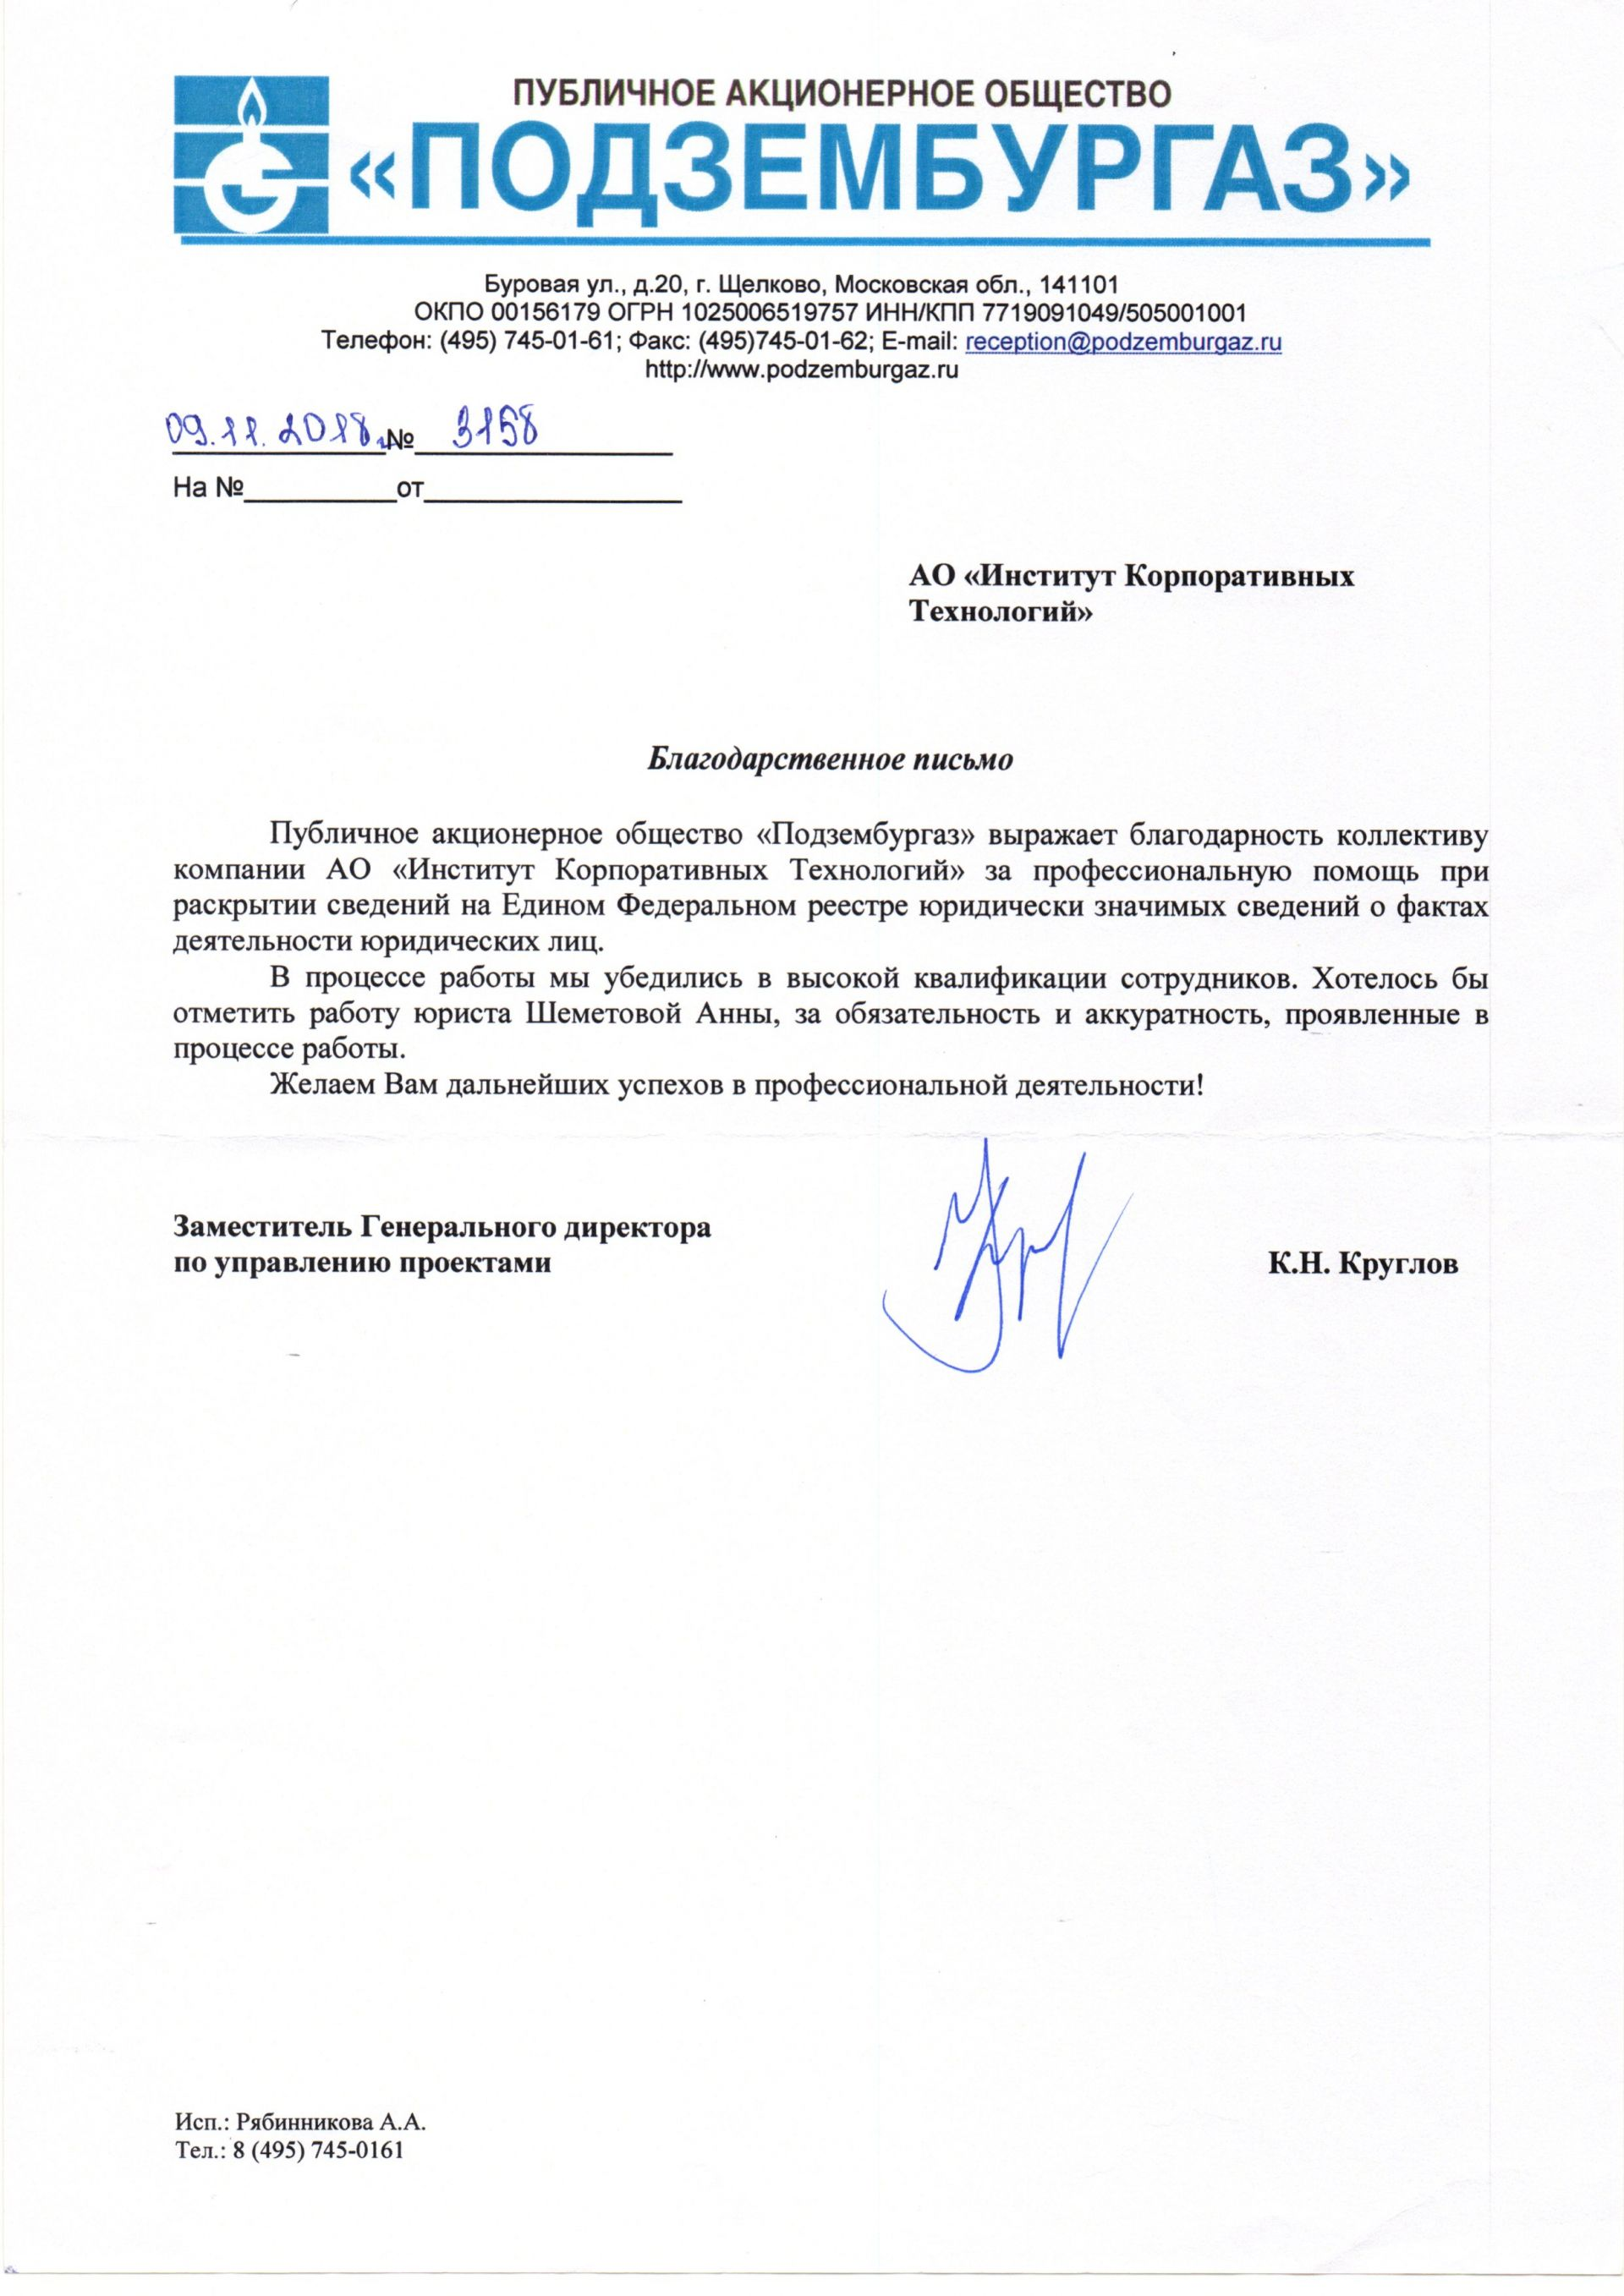
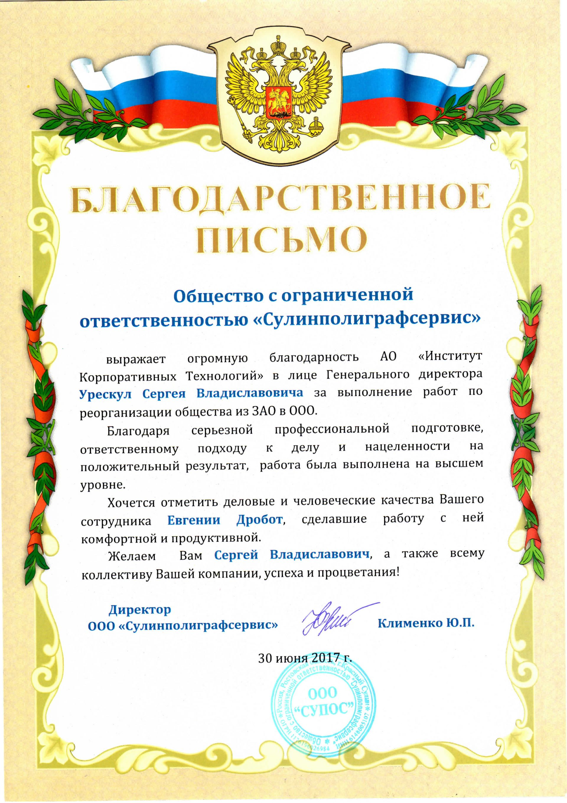
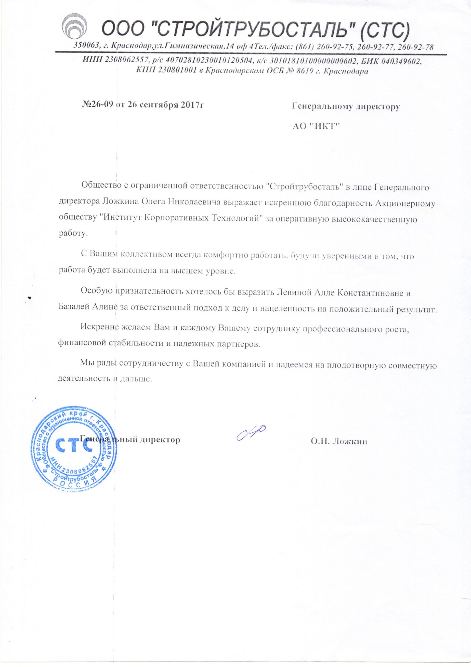

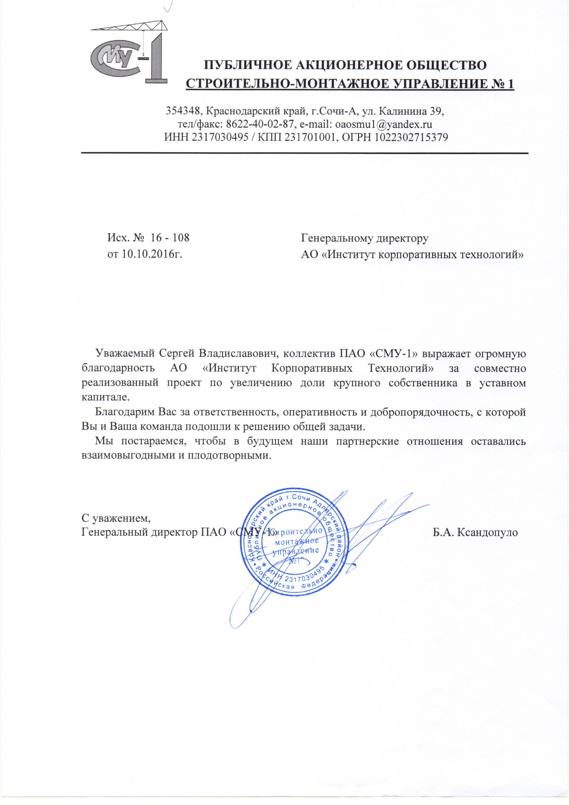


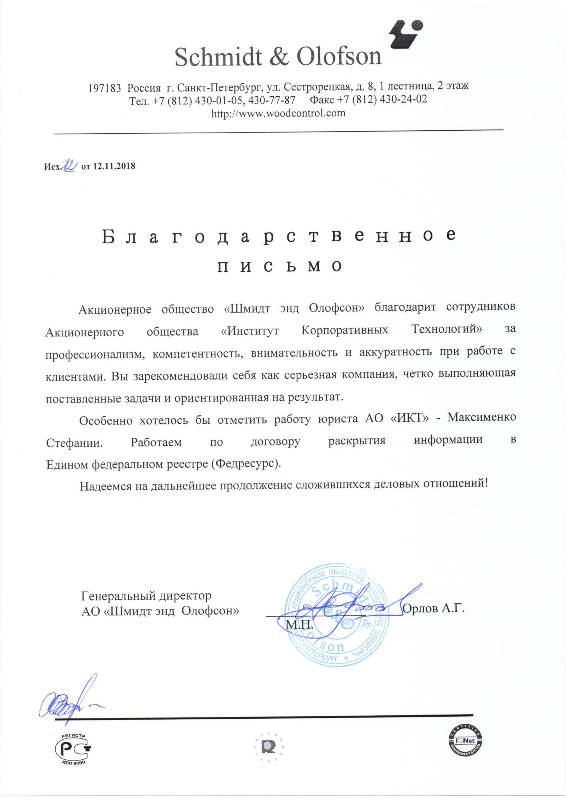
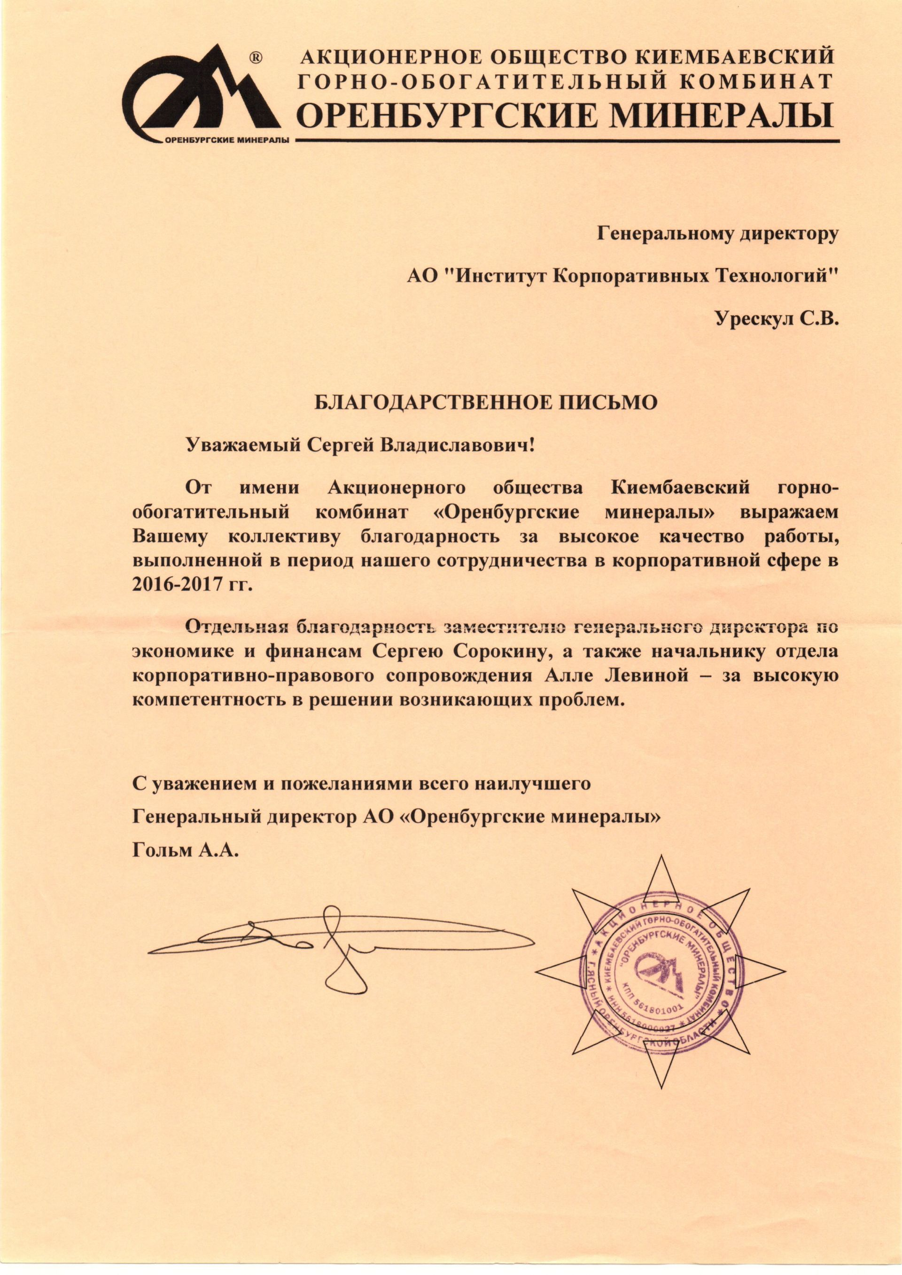
Благодарственные письма

Slide 18
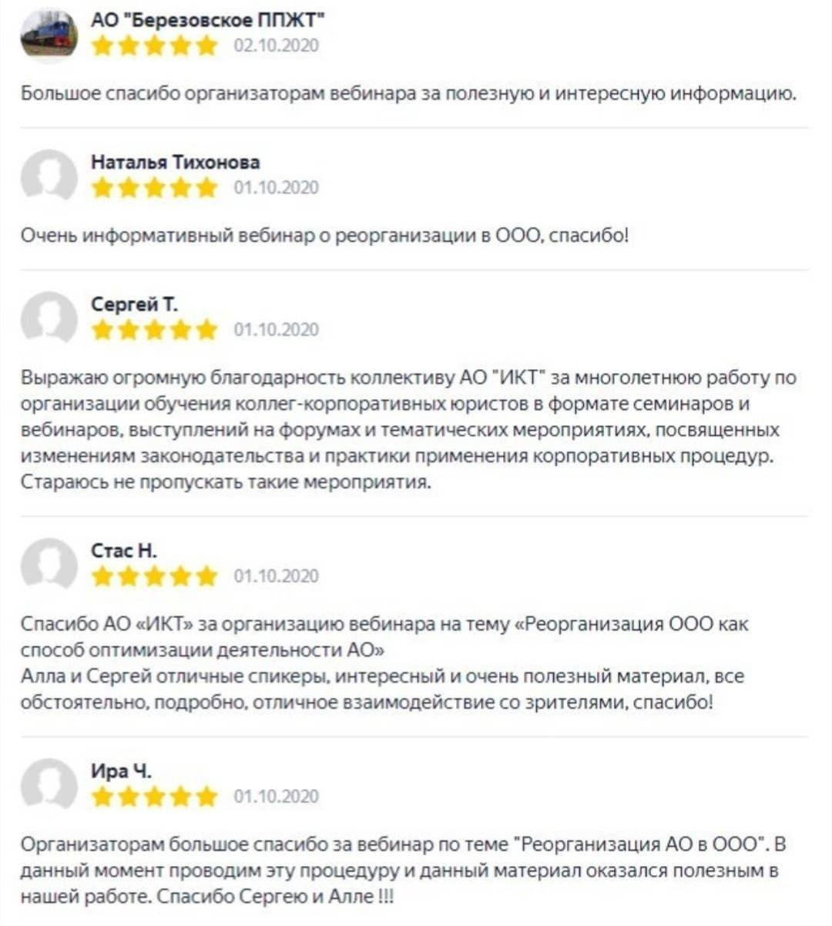
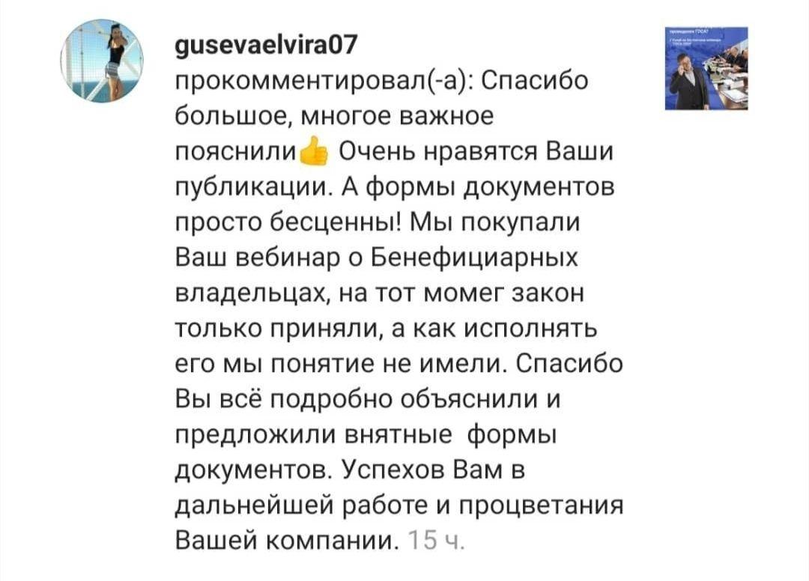
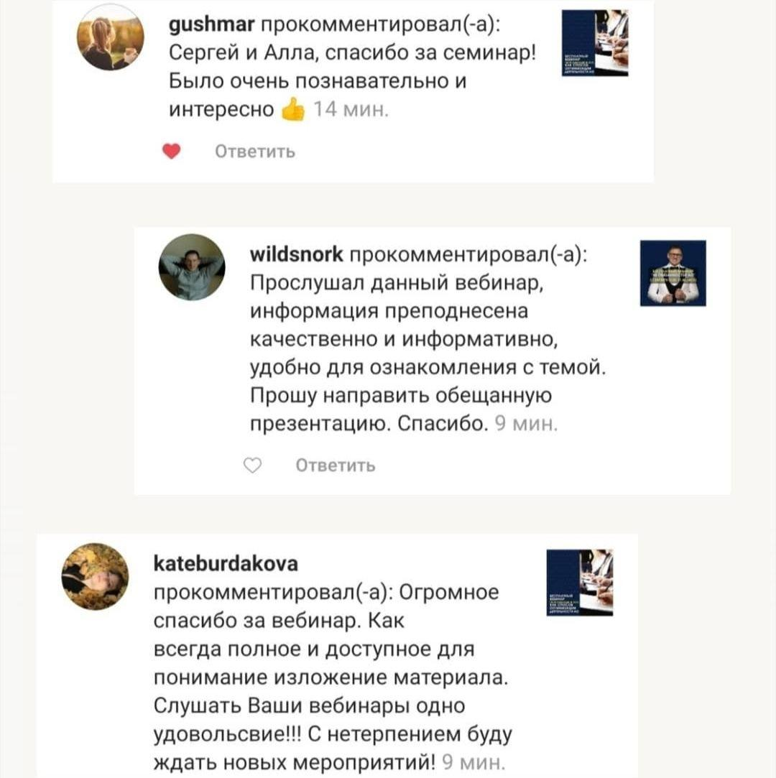
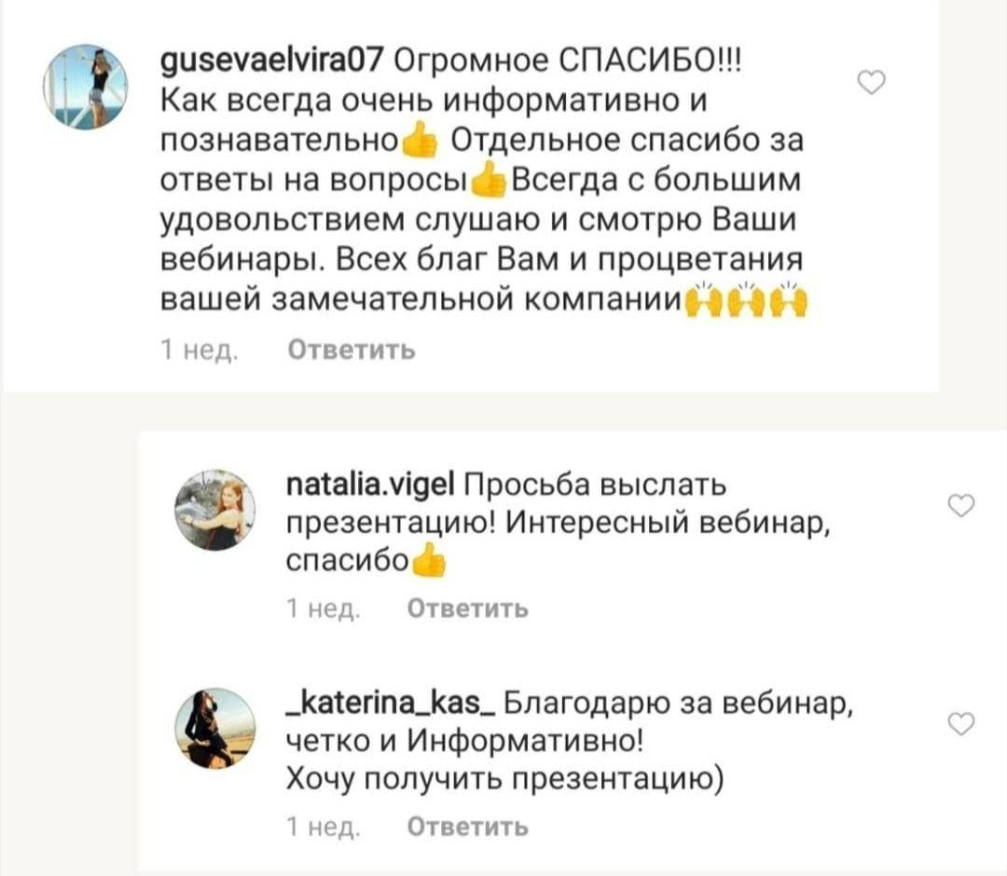
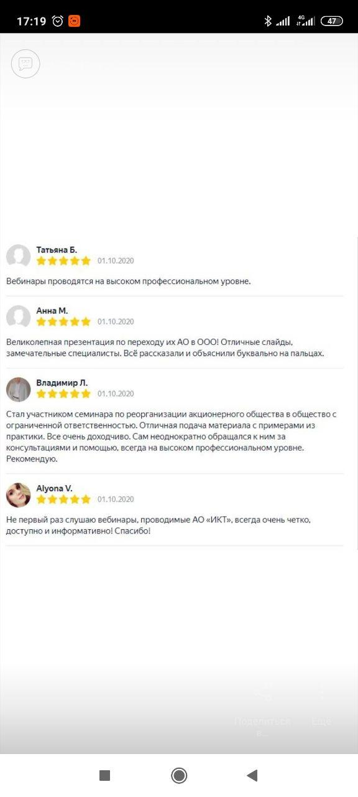
Отзывы Яндекс & Instagram

Slide 19
Как проходит обучение?
1. Регистрация
2. Подготовка
3. Процесс
4. Результаты
Выбираете подходящий тариф, оплачиваете счет и предоставляете данные для оформления доступа в личный кабинет и диплома государственного образца
Получаете доступы в личный кабинет и расписание занятий
Проходите обучение в формате видео-уроков. Получаете домашнее задание, выполняете его и присылаете куратору. Получаете результаты проверки домашнего задания.
Сдаете итоговый экзамен у своего куратора в форме собеседования. Получаете диплом государственного образца лично курьером.

Slide 20
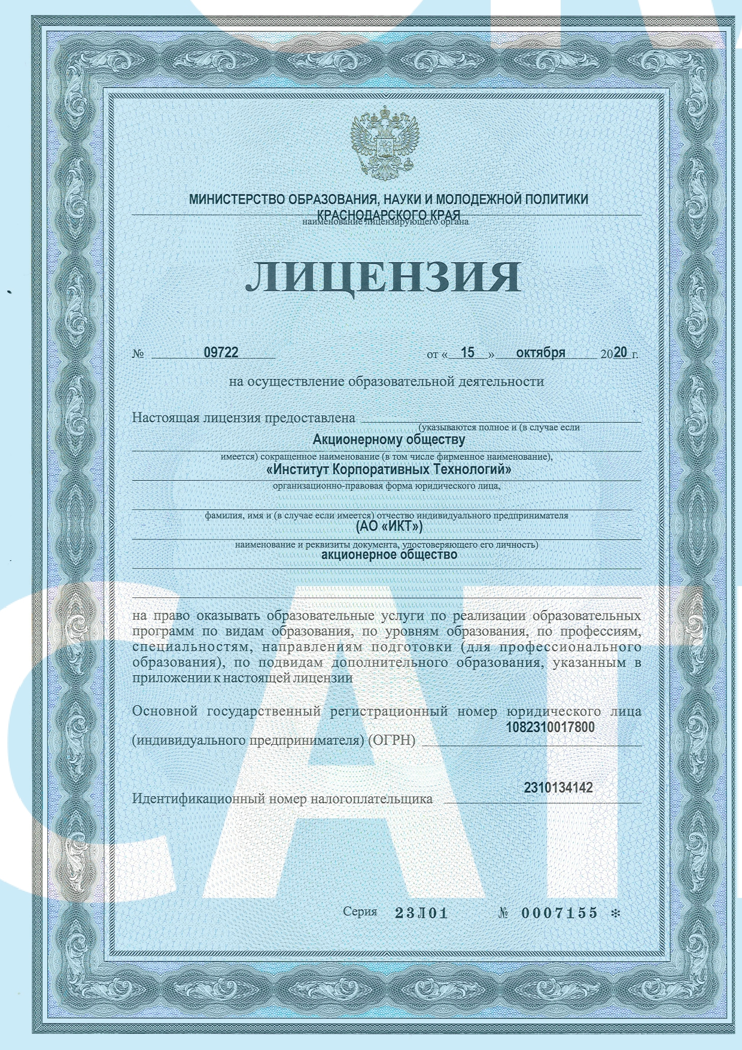
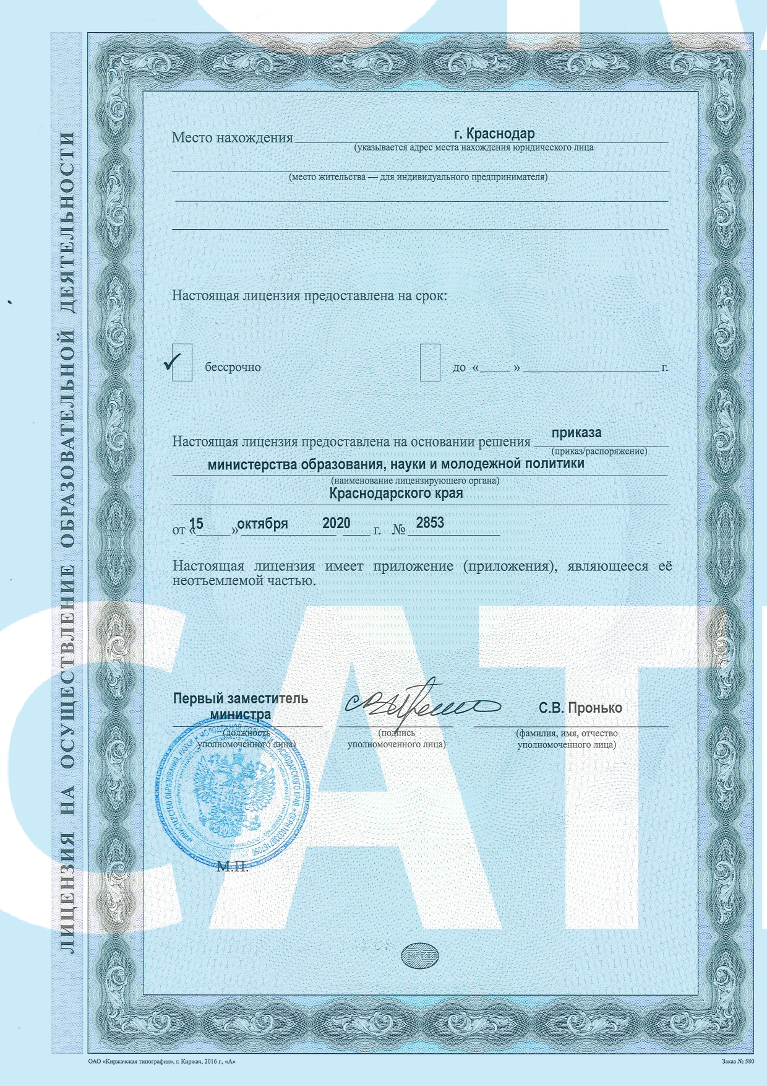

Программа повышения квалификации "Корпоративный секретарь"
Программа повышения квалификации "Корпоративный секретарь"

Slide 21
Пакеты обучения
 | Базовый
 | 28 900 ₽
 | вместо 42 000 руб
 | 9 блоков тем по корпоративному праву;
 | - 26 часов теории от ведущих экспертов по корпоративному праву;
 | - уроки в аудио и видеоформате;
 | - 5 комплектов шаблонов для оформления документов в рамках важнейших корпоративных процедур;
 | - бессрочный доступ к личному кабинету с записями видео-лекций;
 | - бесплатное членство в НАКЮР на 3 года;
 | - диплом государственного образца.
 | Оптимальный
 | 46 000 ₽
 | вместо 89 000 руб
 | 9 блоков тем по корпоративному праву;
 | - 26 часов теории от ведущих экспертов по корпоративному праву;
 | - уроки в аудио и видеоформате;
 | - 5 комплектов шаблонов для оформления документов в рамках важнейших корпоративных процедур;
 | - бессрочный доступ к личному кабинету с записями видео-лекций;
 | - бесплатное членство в НАКЮР на 3 года;
 | - личное наставничество эксперта по корпоративному праву при выполнении тестовых заданий;
 | - консультация эксперта по корпоративному праву по кейсам предприятия на 60 минут в Skype;
 | - бесплатный доступ к закрытому сообществу корпоративных юристов в Тelegram-канале;
 | - диплом государственного образца.
 | Корпоративный
 | 78 000 ₽
 | вместо 215 000 руб
 | 9 блоков тем по корпоративному праву;
 | - 26 часов теории от ведущих экспертов по корпоративному праву;
 | - уроки в аудио и видеоформате;
 | - 5 комплектов шаблонов для оформления документов в рамках важнейших корпоративных процедур;
 | - бессрочный доступ к личному кабинету с записями видео-лекций;
 | - бесплатное членство в НАКЮР на 3 года;
 | - личное наставничество эксперта по корпоративному праву при выполнении тестовых заданий;
 | - консультация эксперта по корпоративному праву по кейсам предприятия на 60 минут в Skype;
 | - бесплатный доступ к закрытому сообществу корпоративных юристов в Тelegram-канале;
 | - диплом государственного образца.
 | ОБУЧЕНИЕ ПРОХОДЯТ 3 ЧЕЛОВЕКА ОТ КОМПАНИИ, УДОСТОВЕРЕНИЕ О ПОВЫШЕНИИ КВАЛИФИКАЦИИ ПОЛУЧАЕТ КАЖДЫЙ!

Slide 22
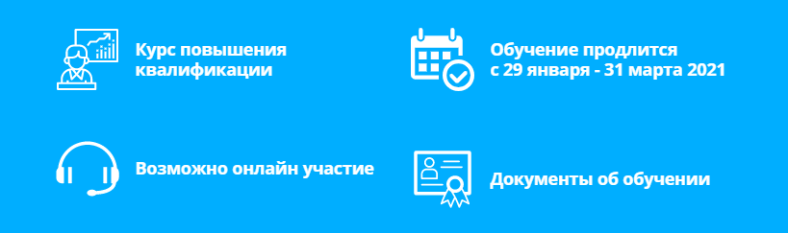
Телефон: +7 (800) 55-17-057
E-mail: seminar@iktmail.ru

